Slide 1
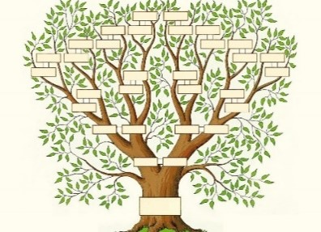



MAANDAG 10 OKTOBER 2022 WERKGROEP GENEALOGIE VAN HCC REGIO ZEELAND
PRESENTEERT:

Slide 2
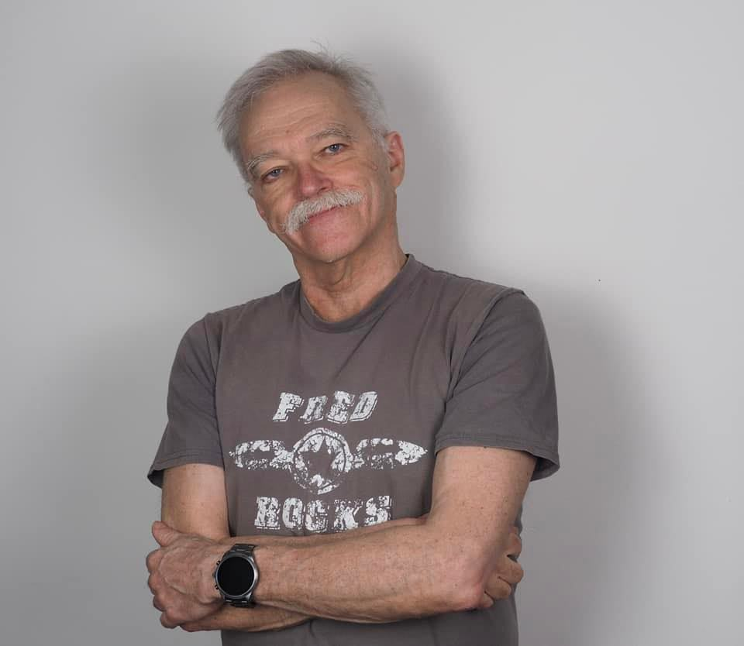
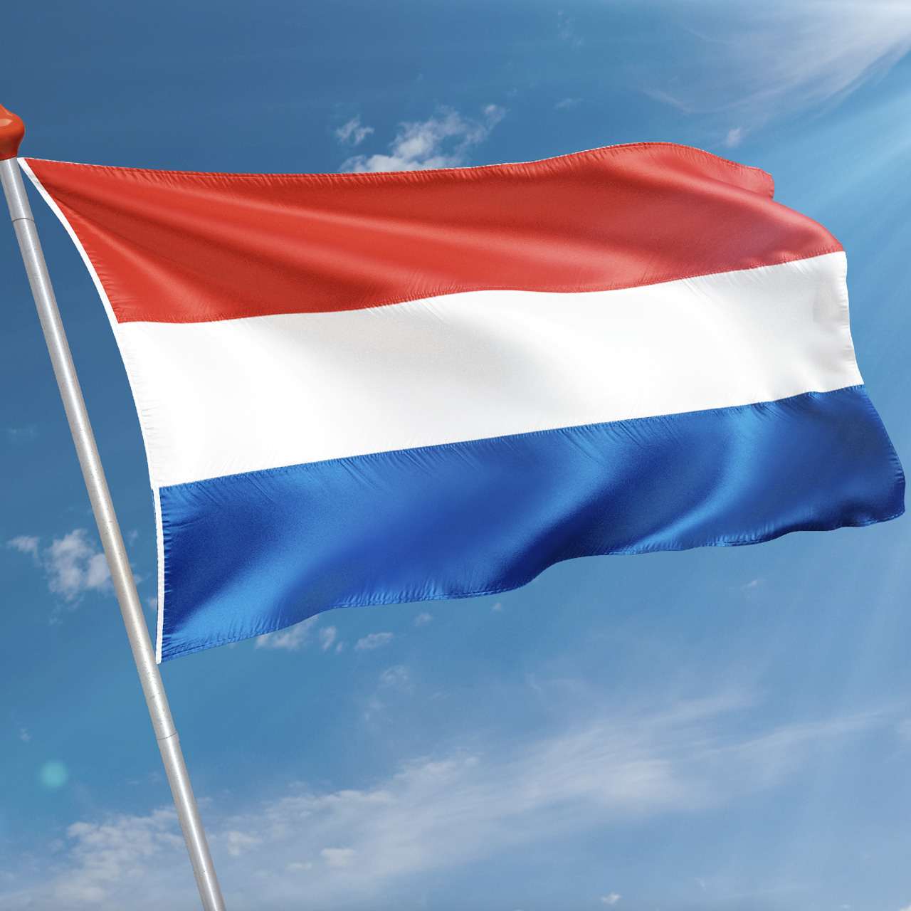


ZOEKEN IN “ NEDERLAND, DUITSLAND en BELGIE “
DOOR :
FRED BALTUS ……………

Slide 3
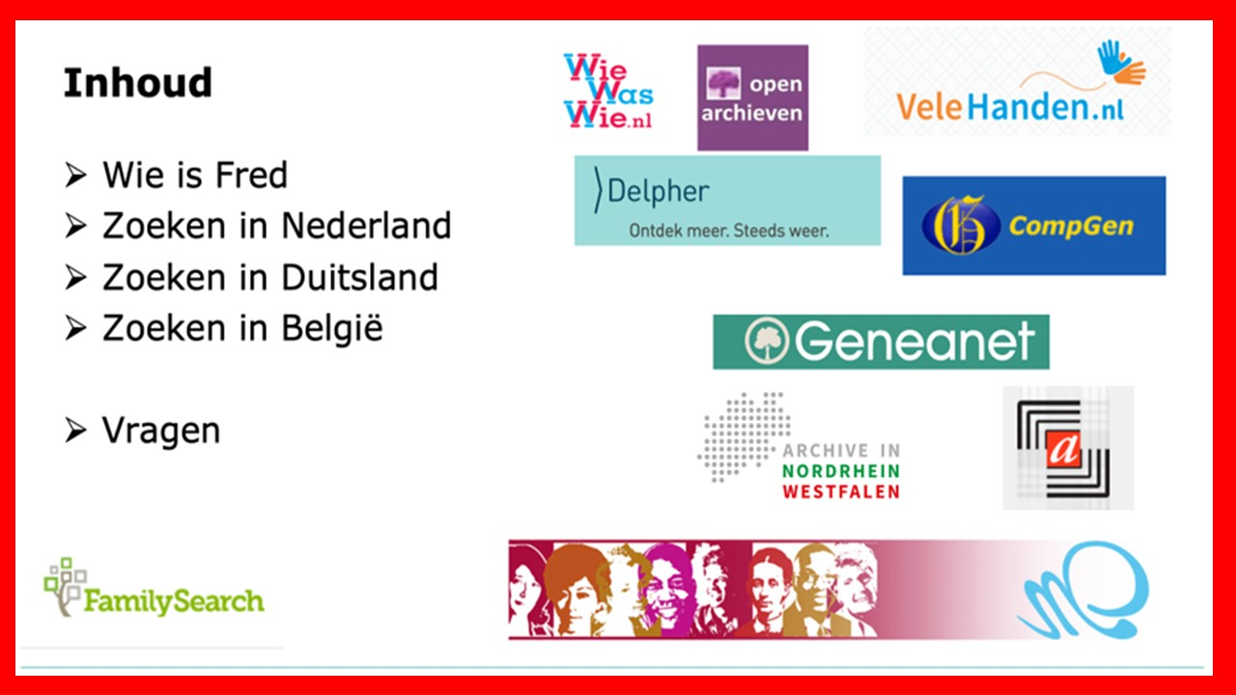

Slide 4
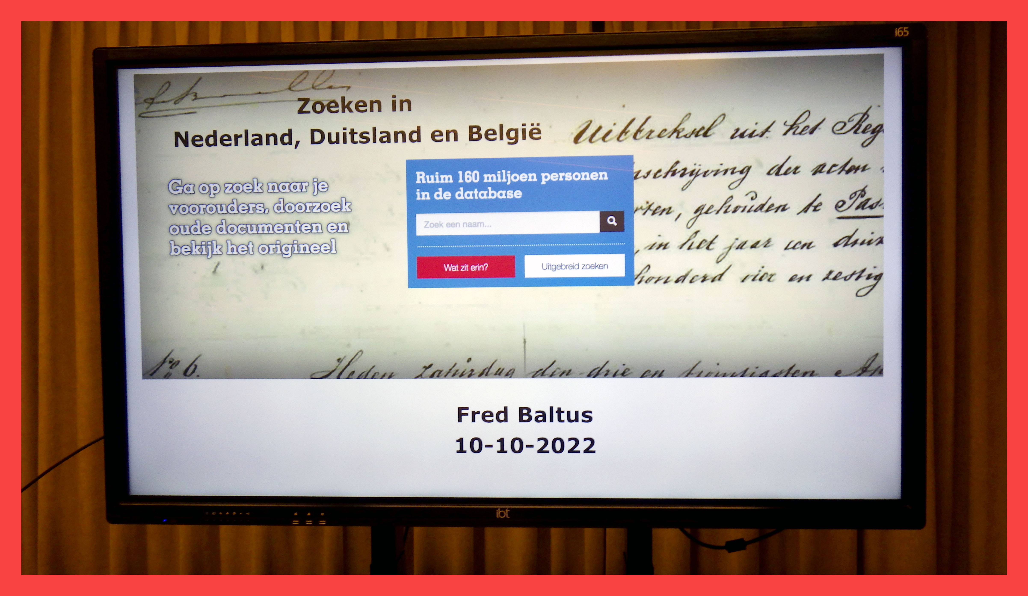

Slide 5
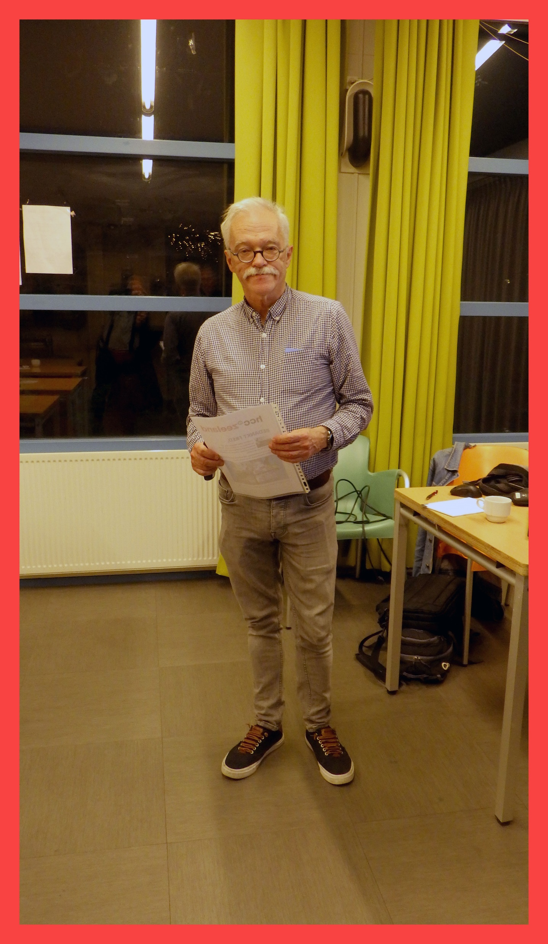
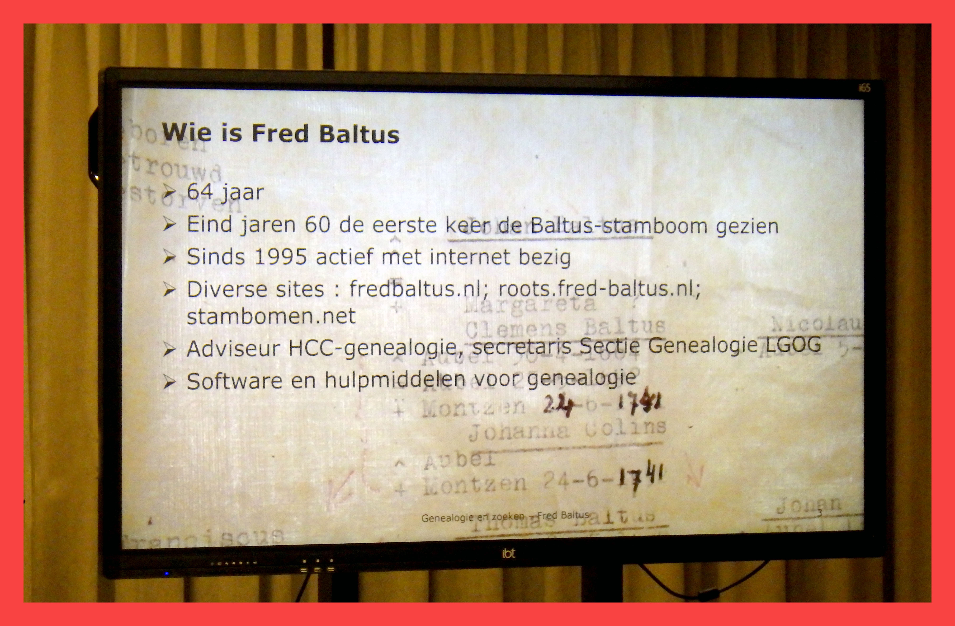

Slide 6
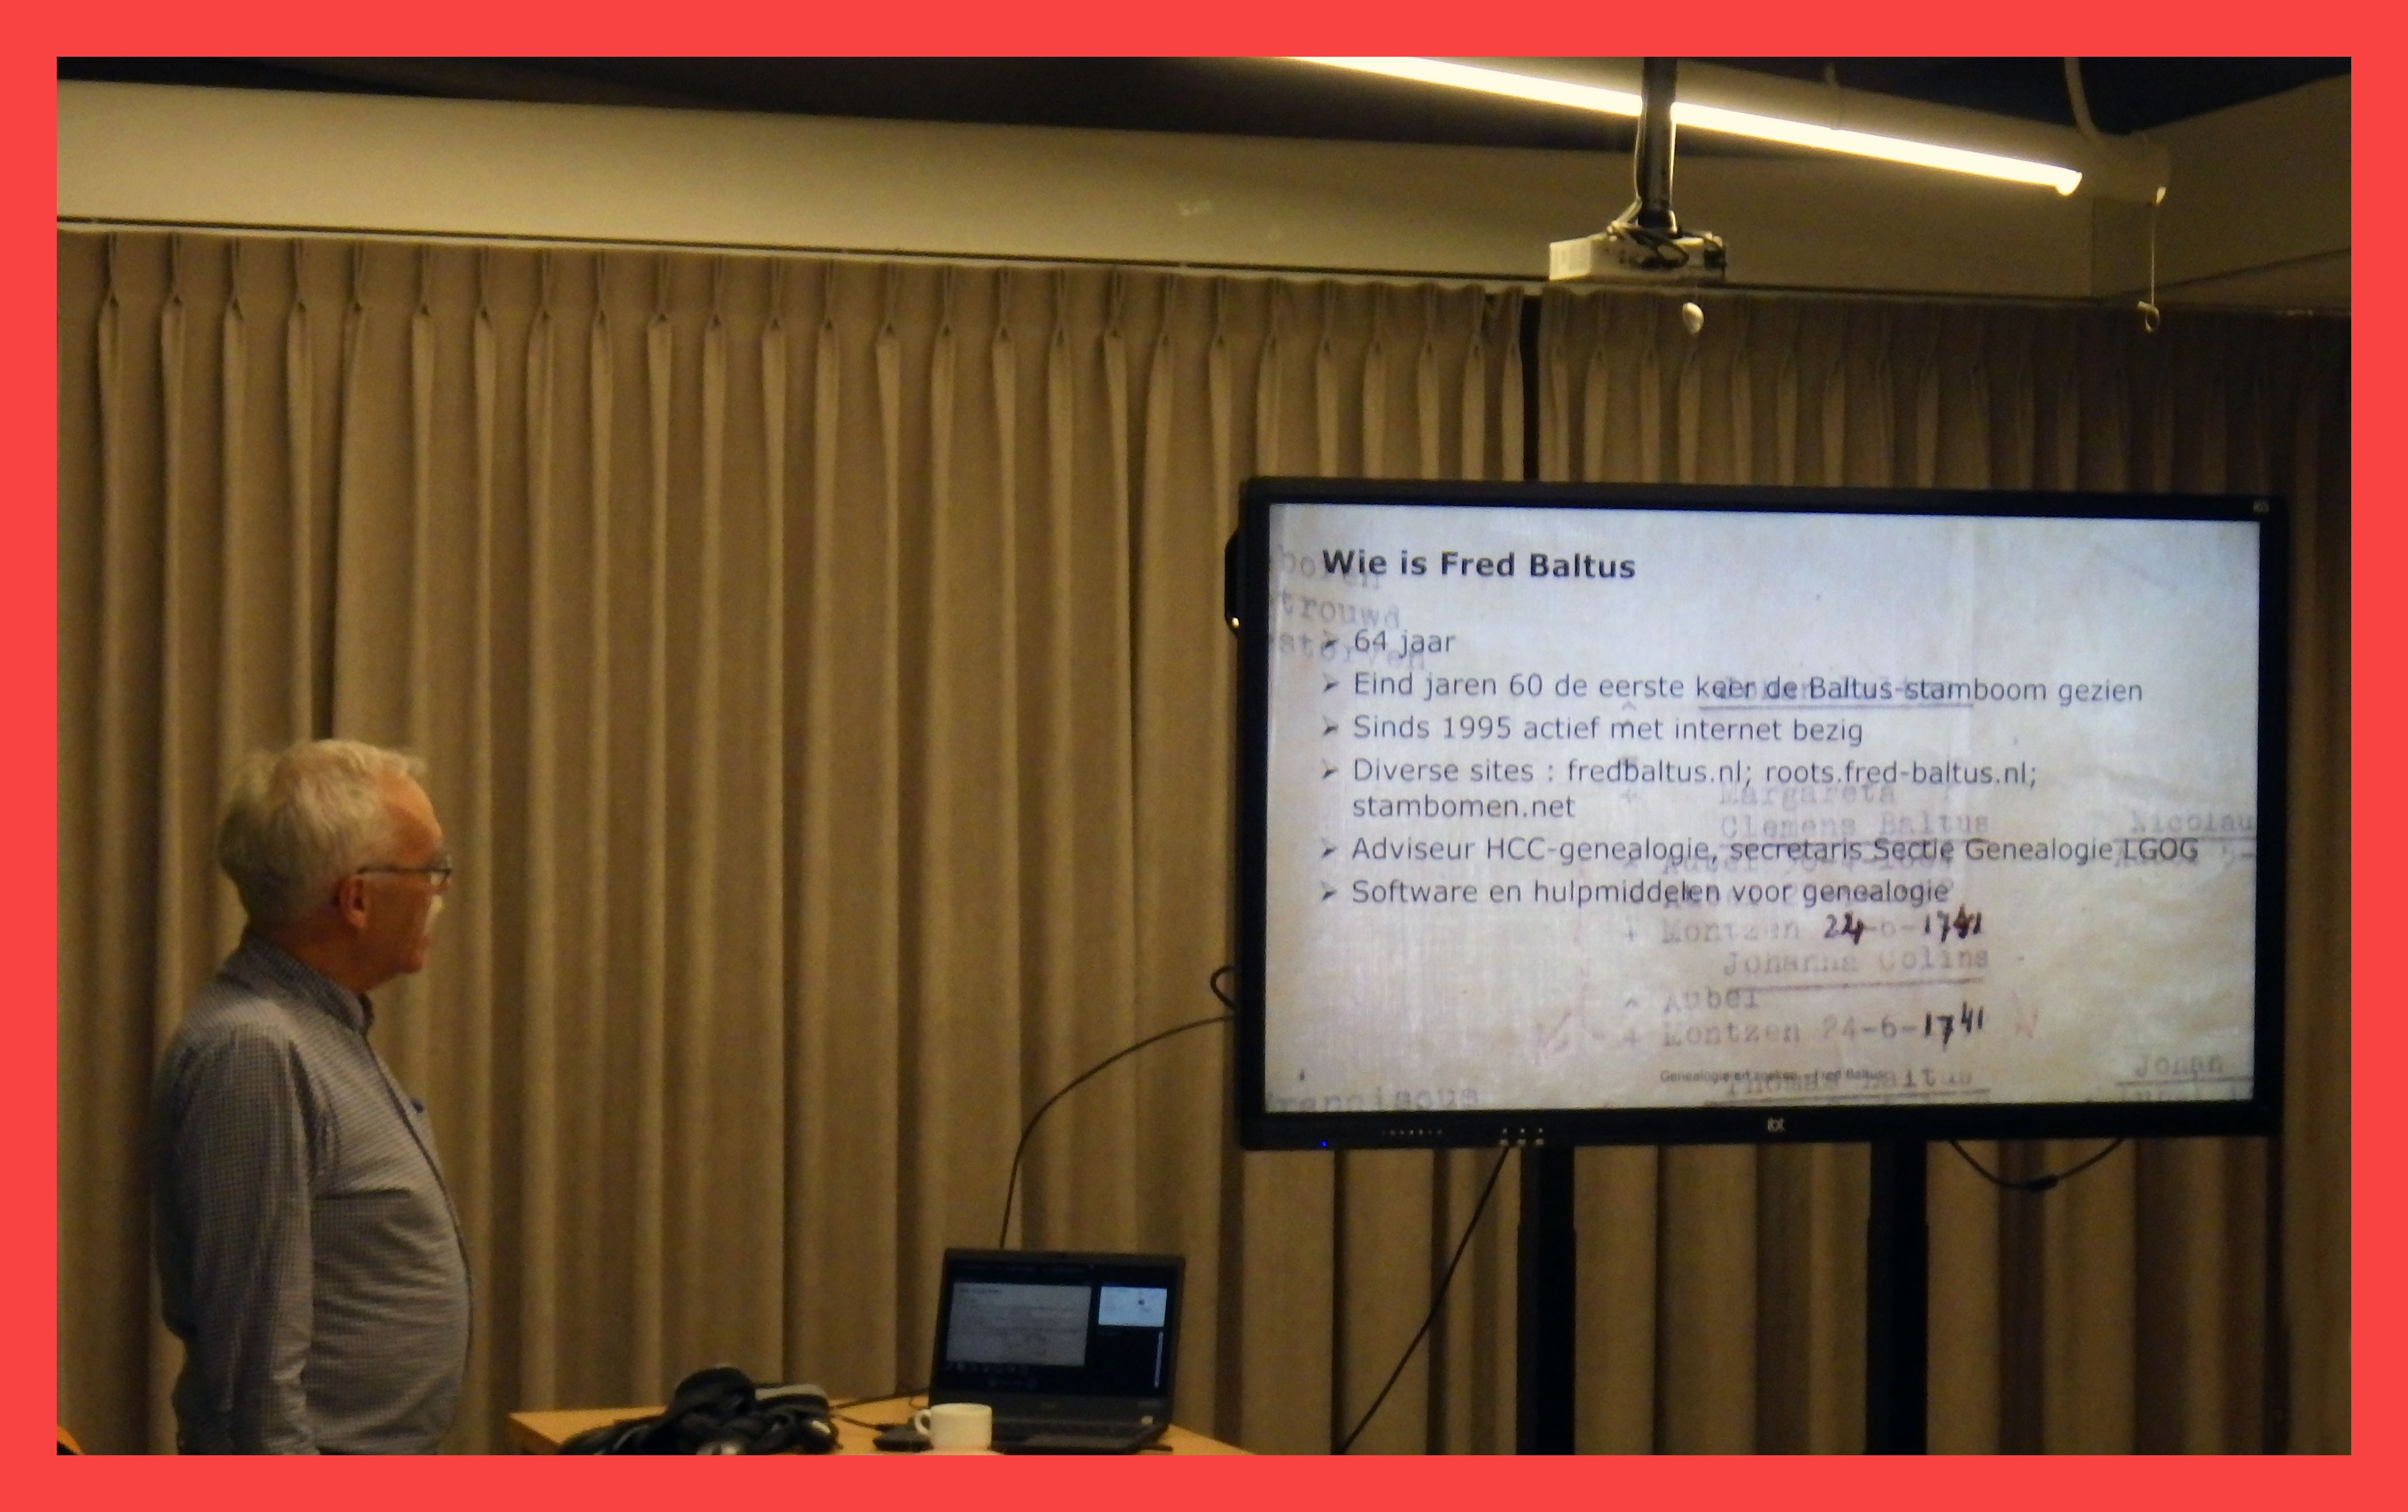

Slide 7
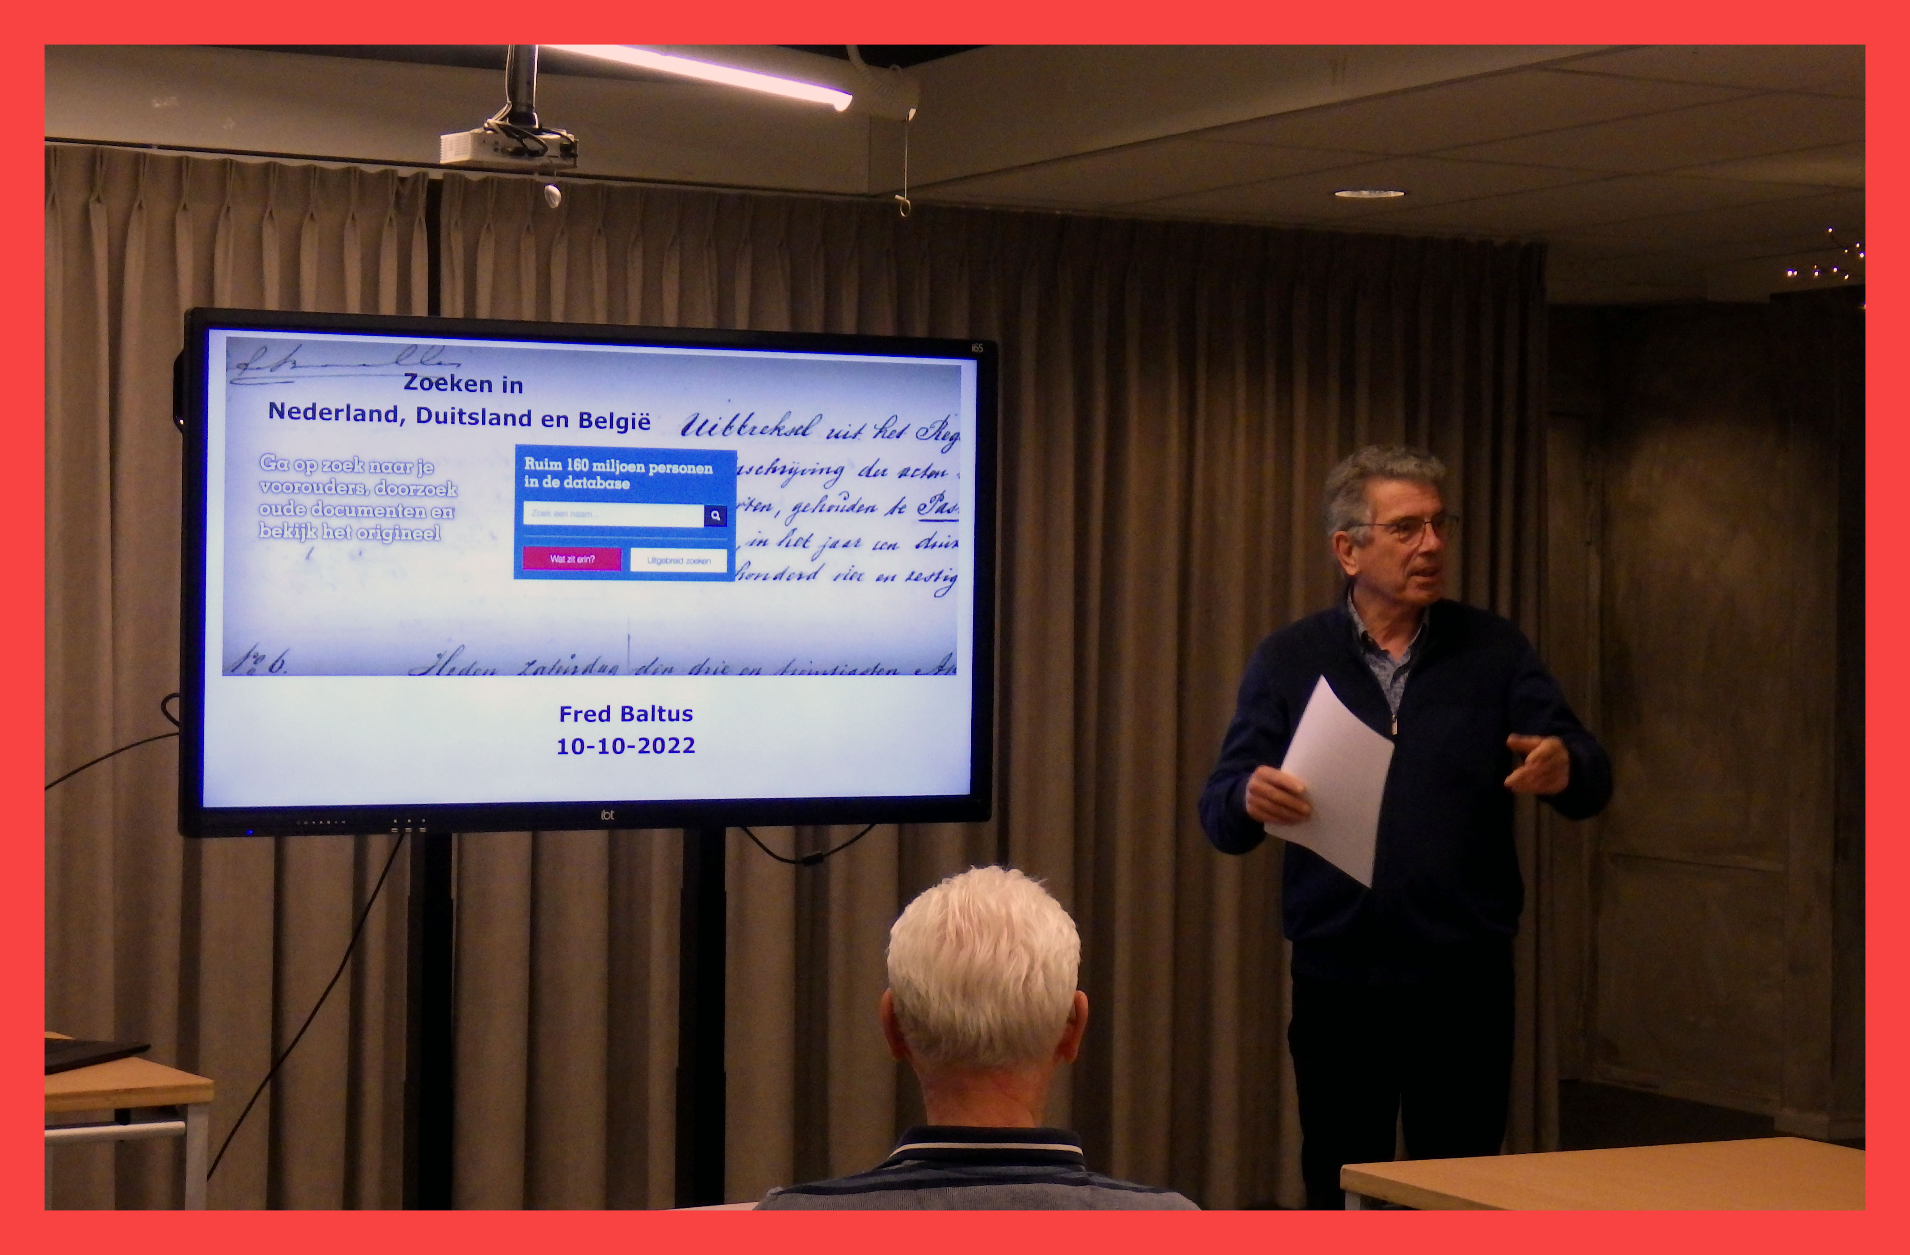
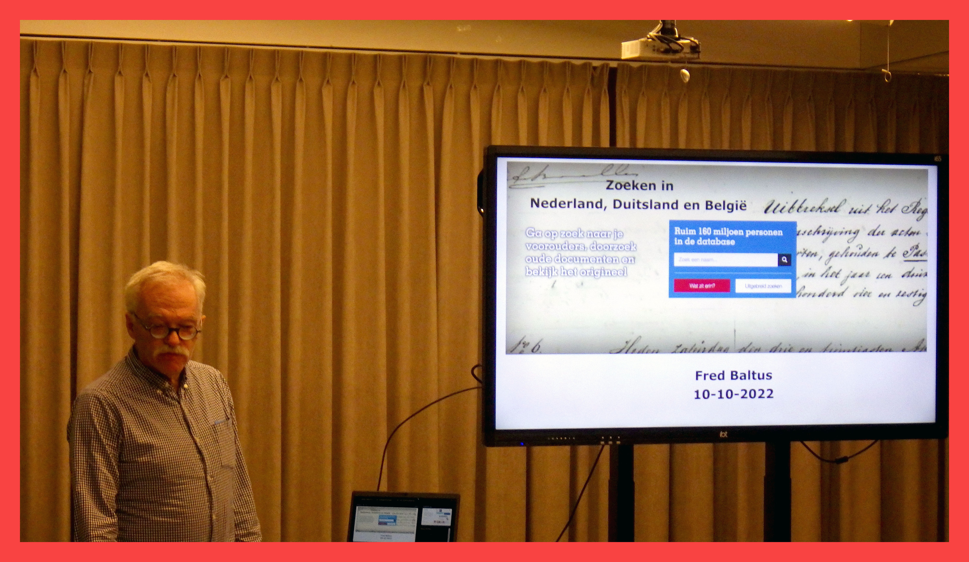
Werkgroep coördinator Han introduceert Fred,
en geeft hem daarna het woord,
waarna er een 2 uur durende, interessante presentatie van start ging.

Slide 8
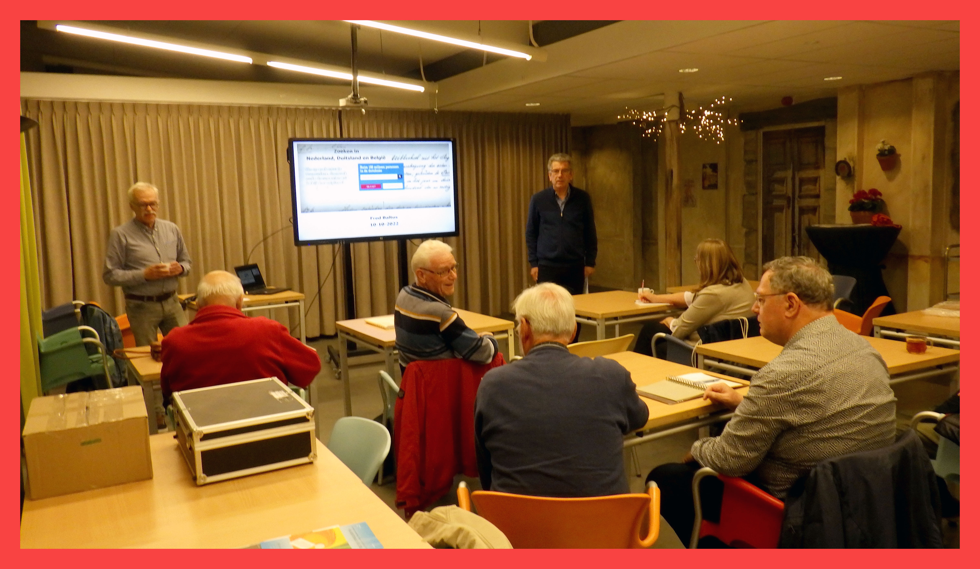

Slide 9
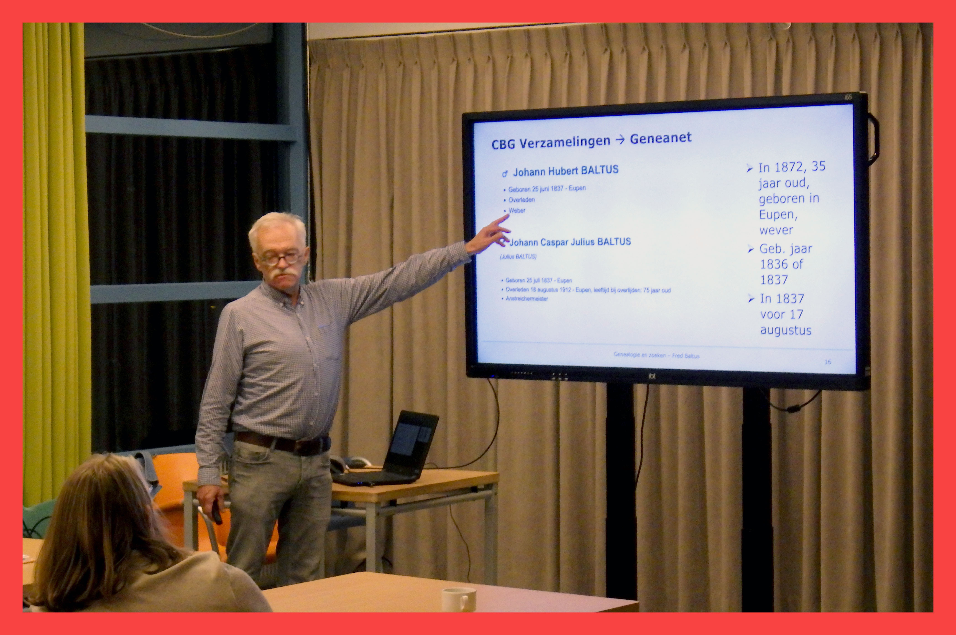

Slide 10
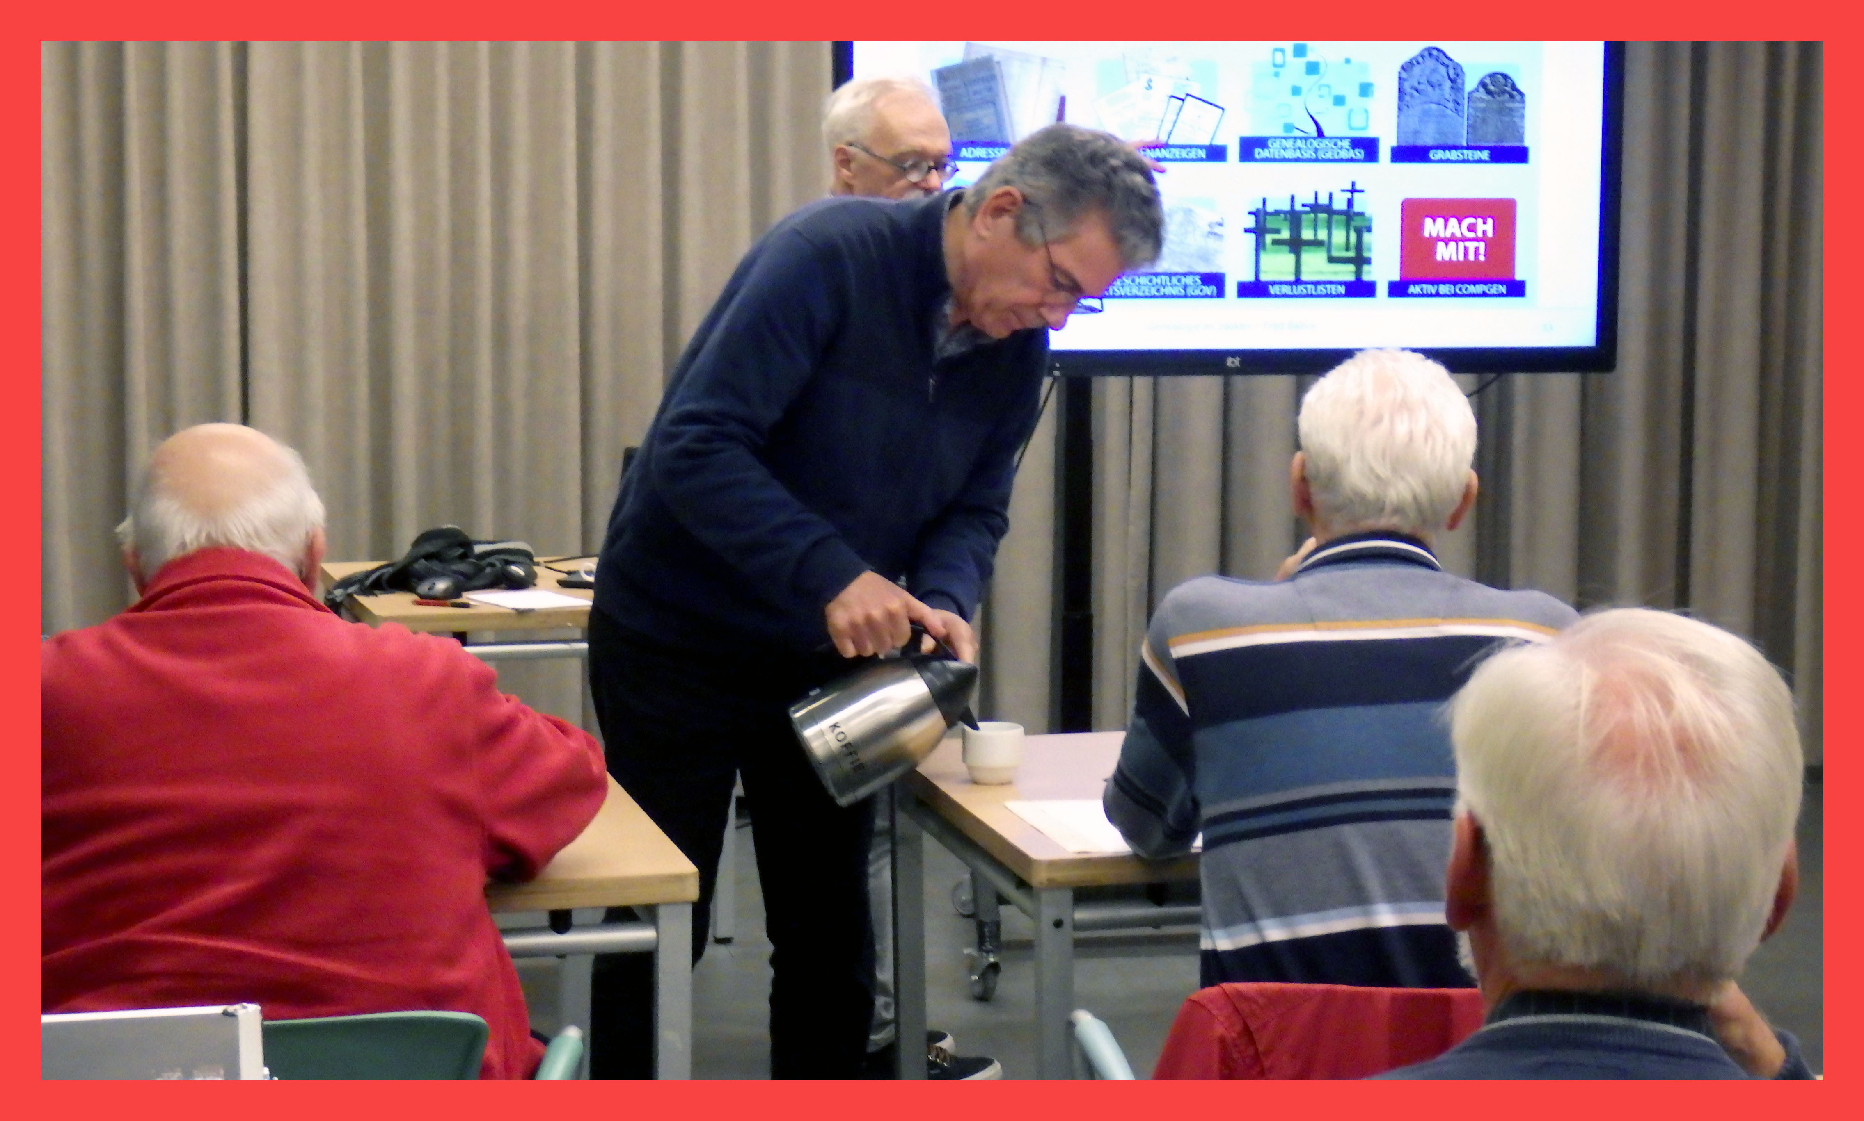
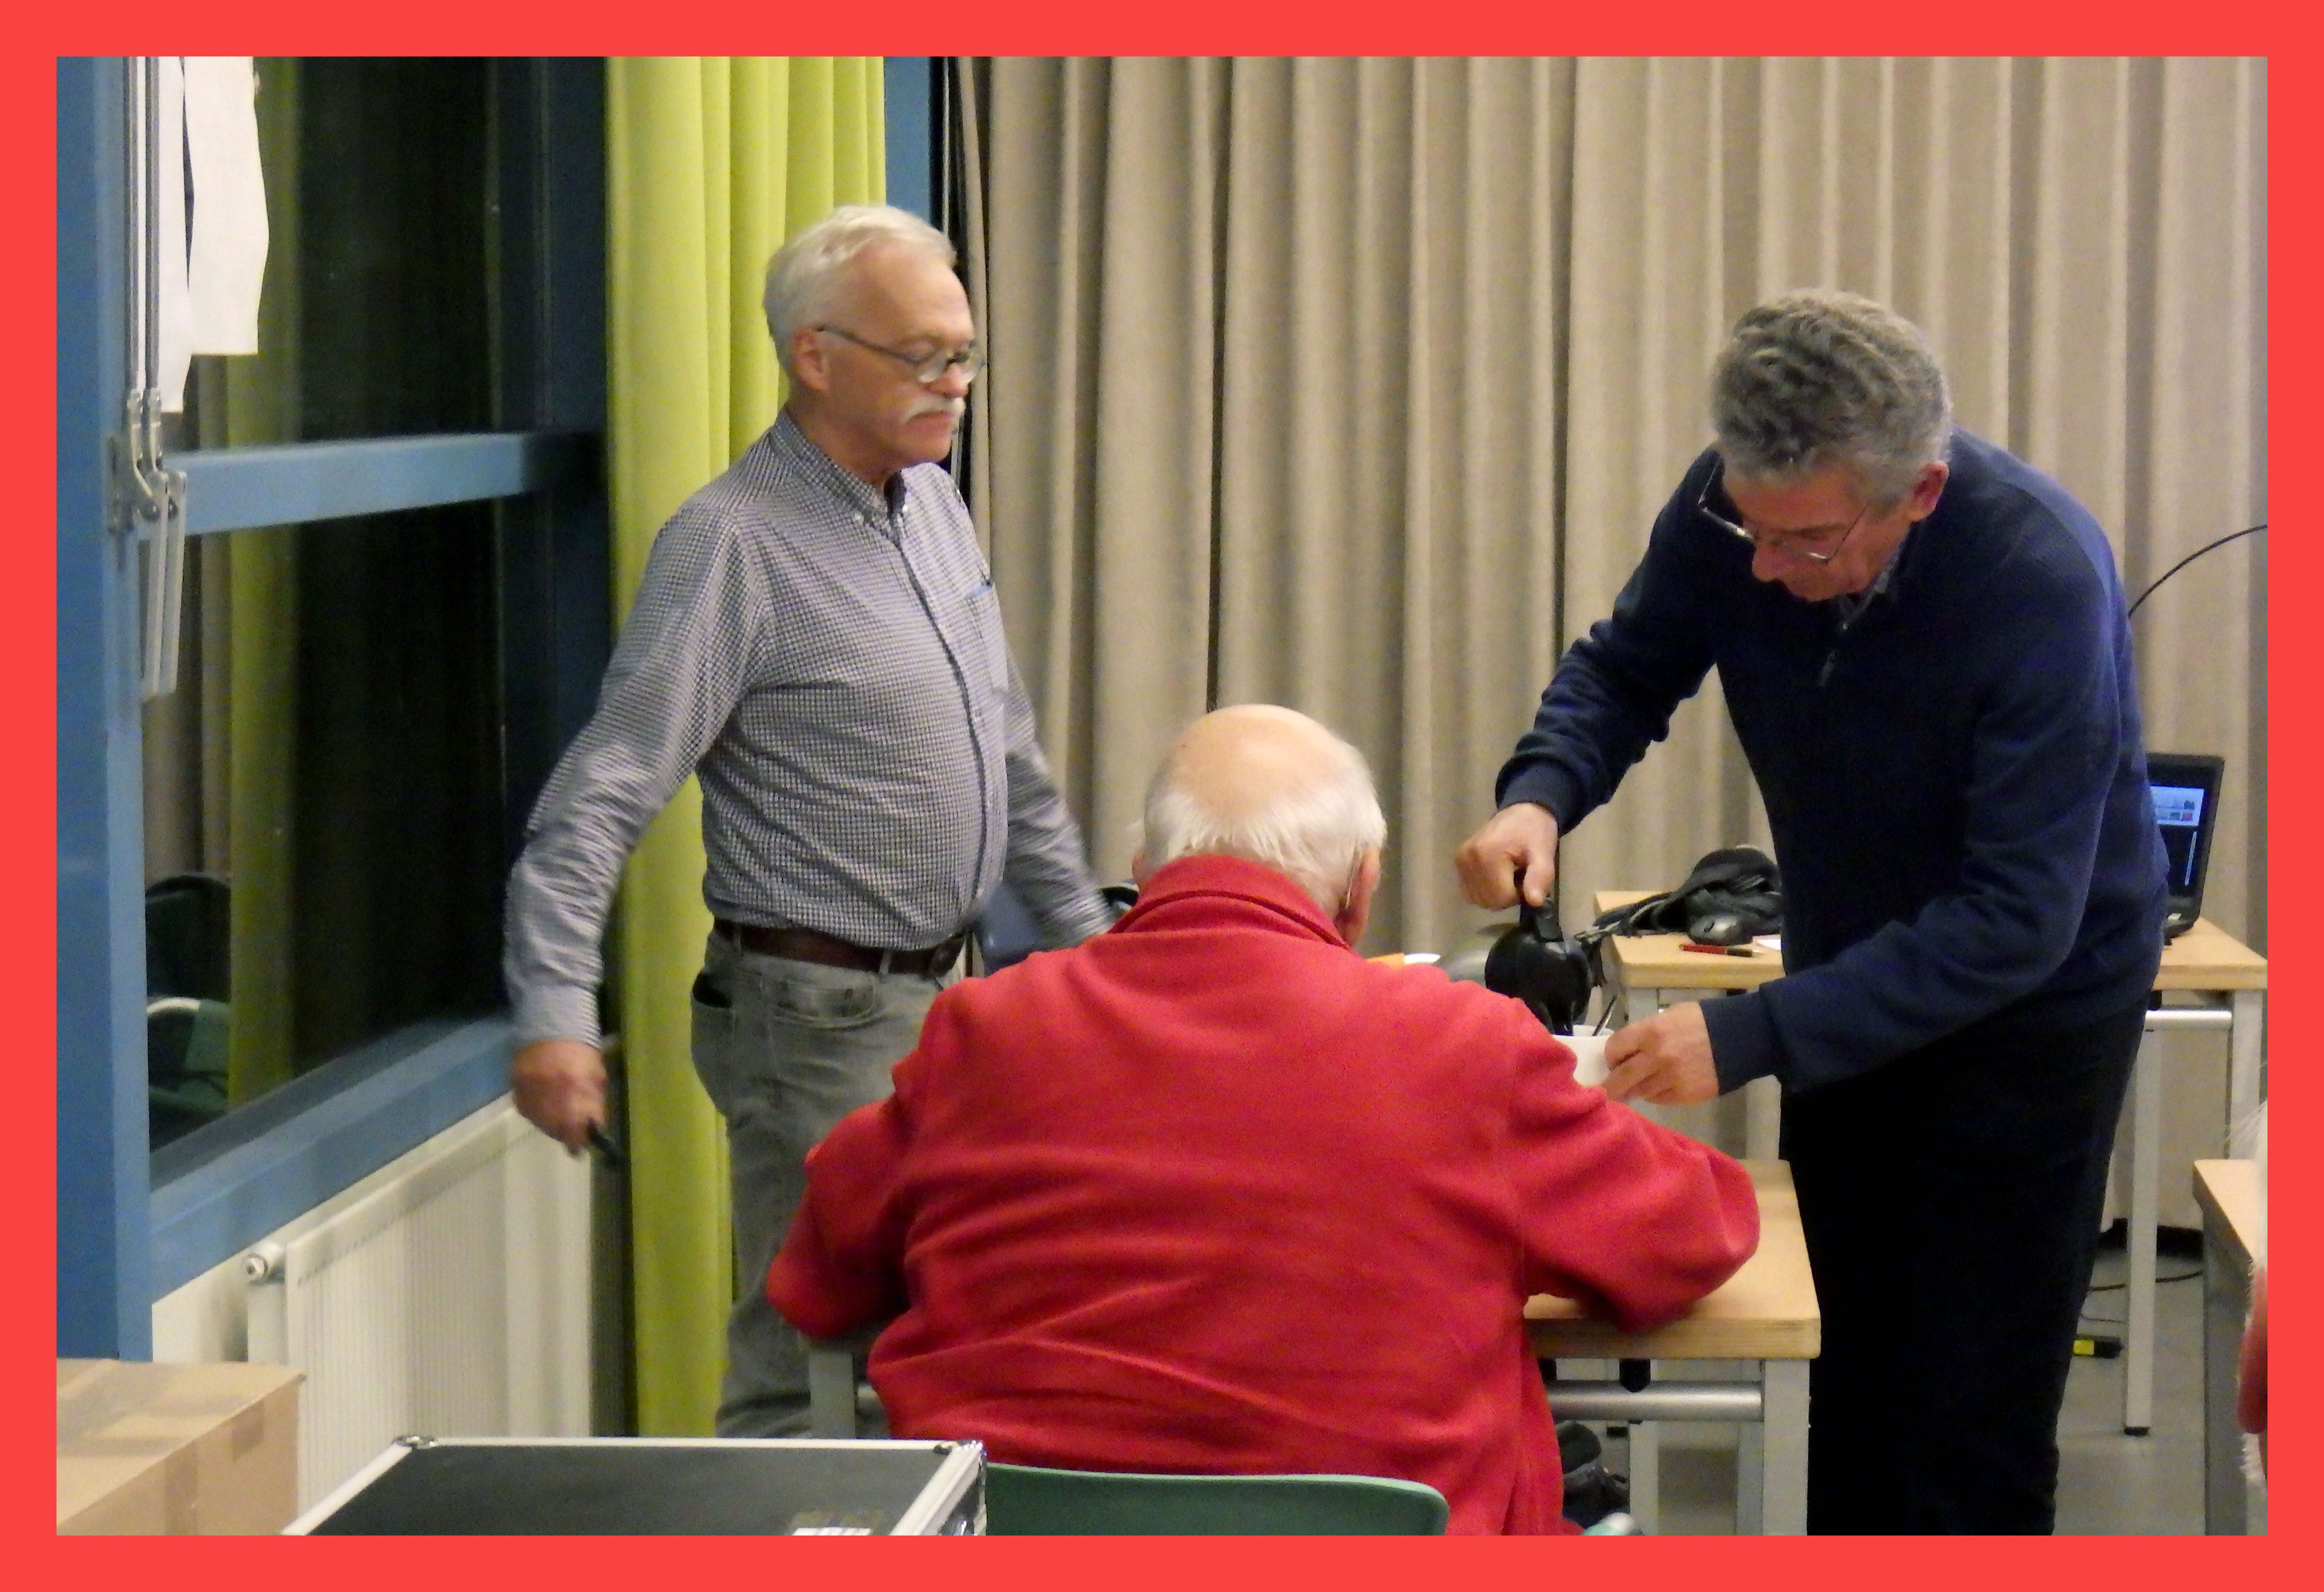
We werden niet alleen
“ getrakteerd “ op oude, Genealogische gegevens,
er was ook……………………..
KOFFIE en/of THEE,
En deze was niet “oud “
Deze was lekker vers en lekker warm

Slide 11
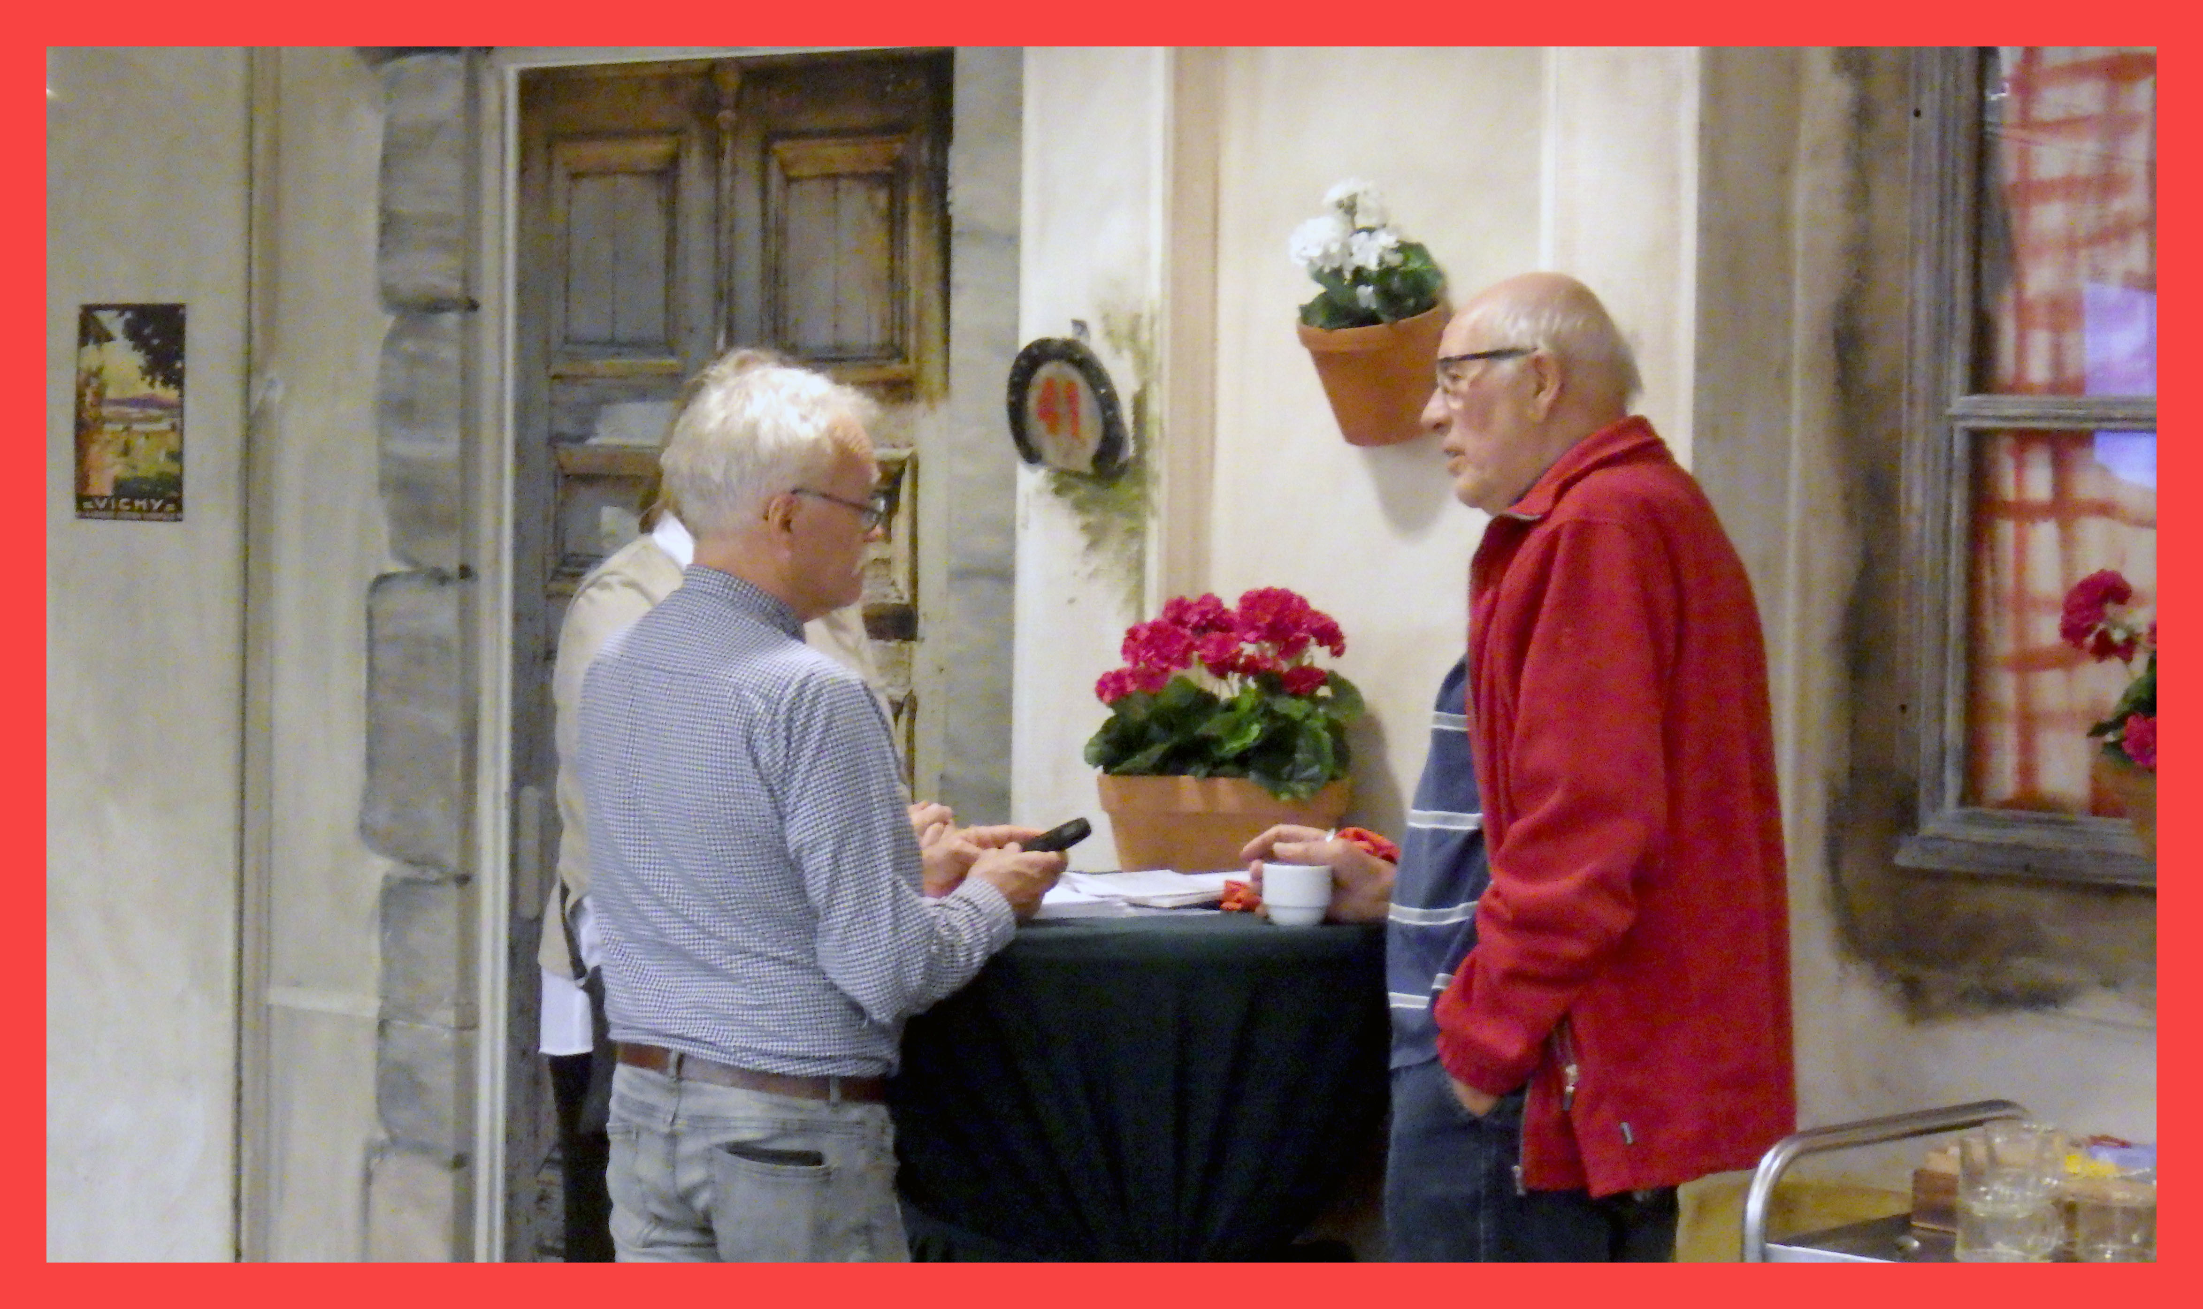

Slide 12
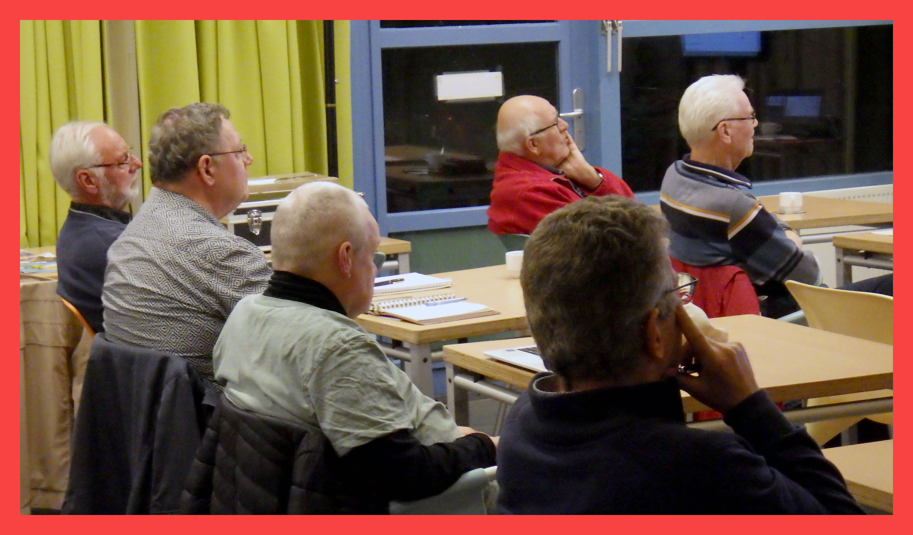
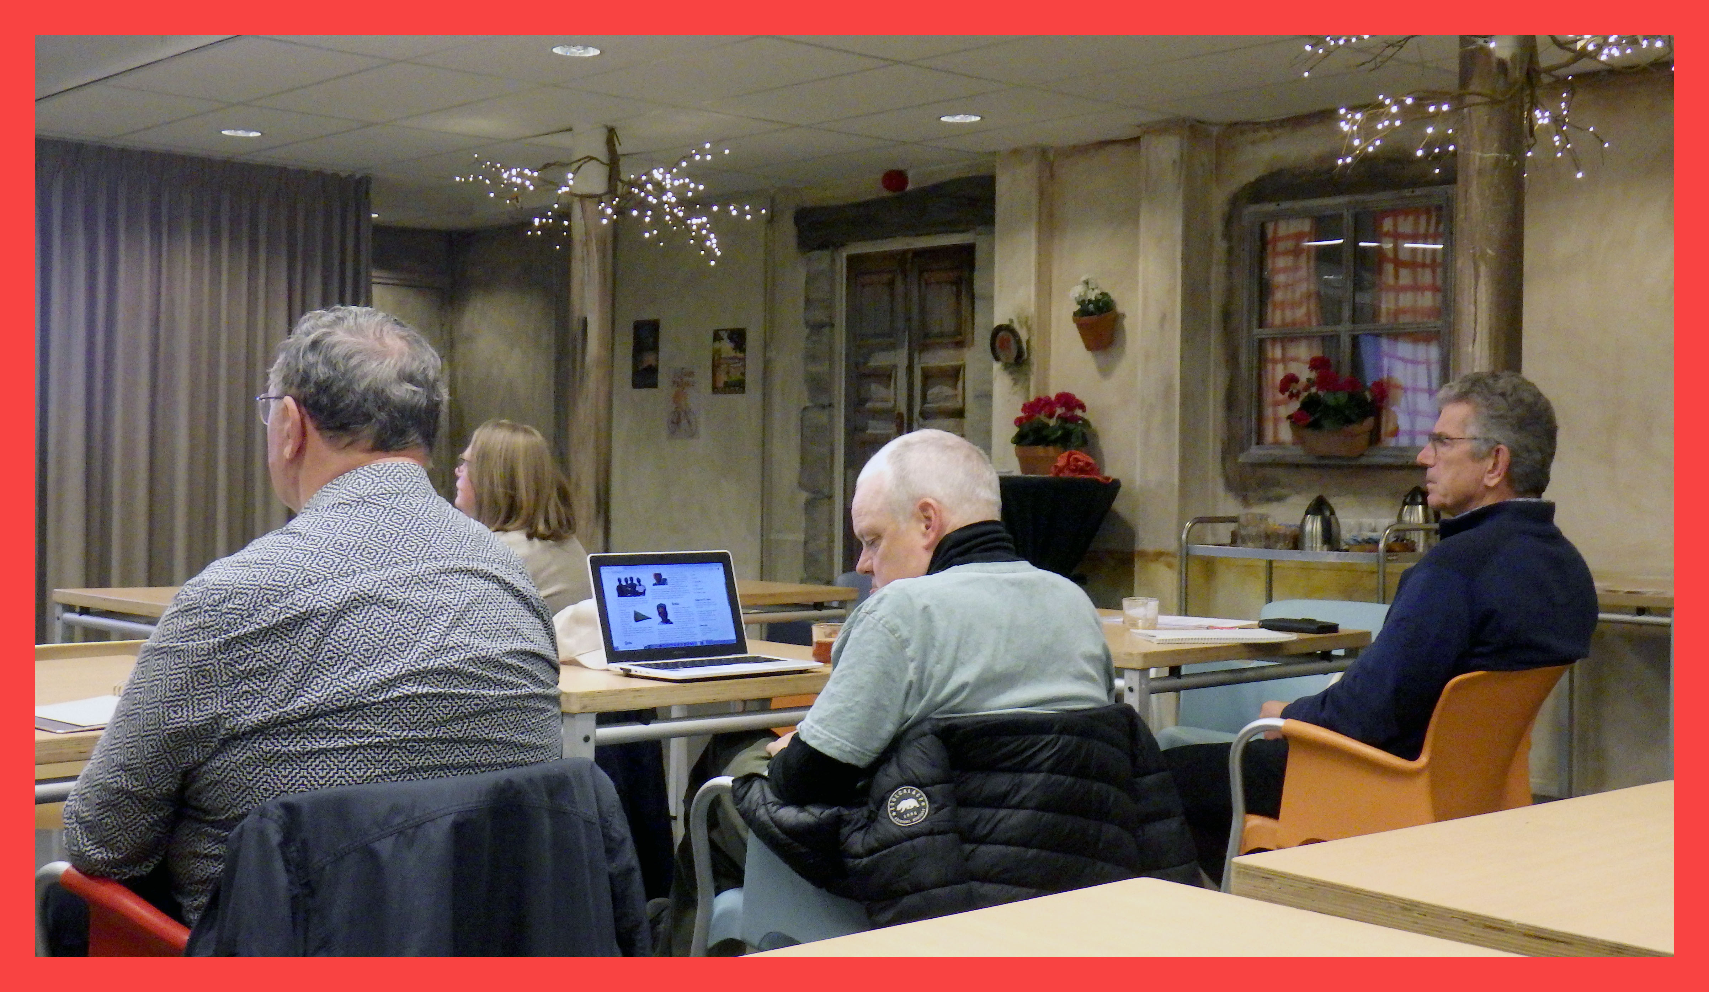
Na de PAUZE gingen we weer verder met de presentatie…………
En iedereen luisterde vol
aandacht naar Fred, die op een boeiende en begrijpelijke wijze, tekst en uitleg gaf…………..

Slide 13
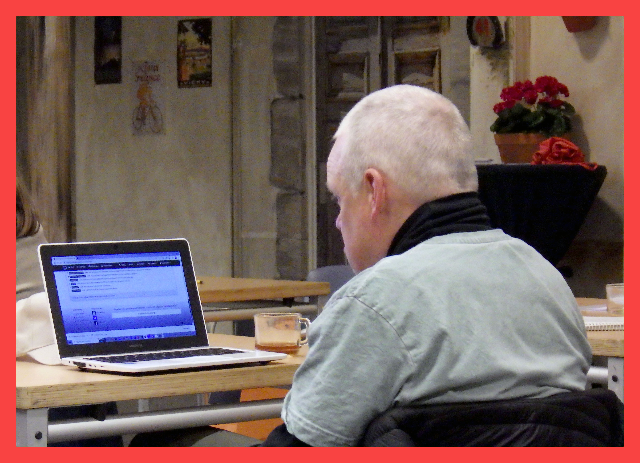

Slide 14
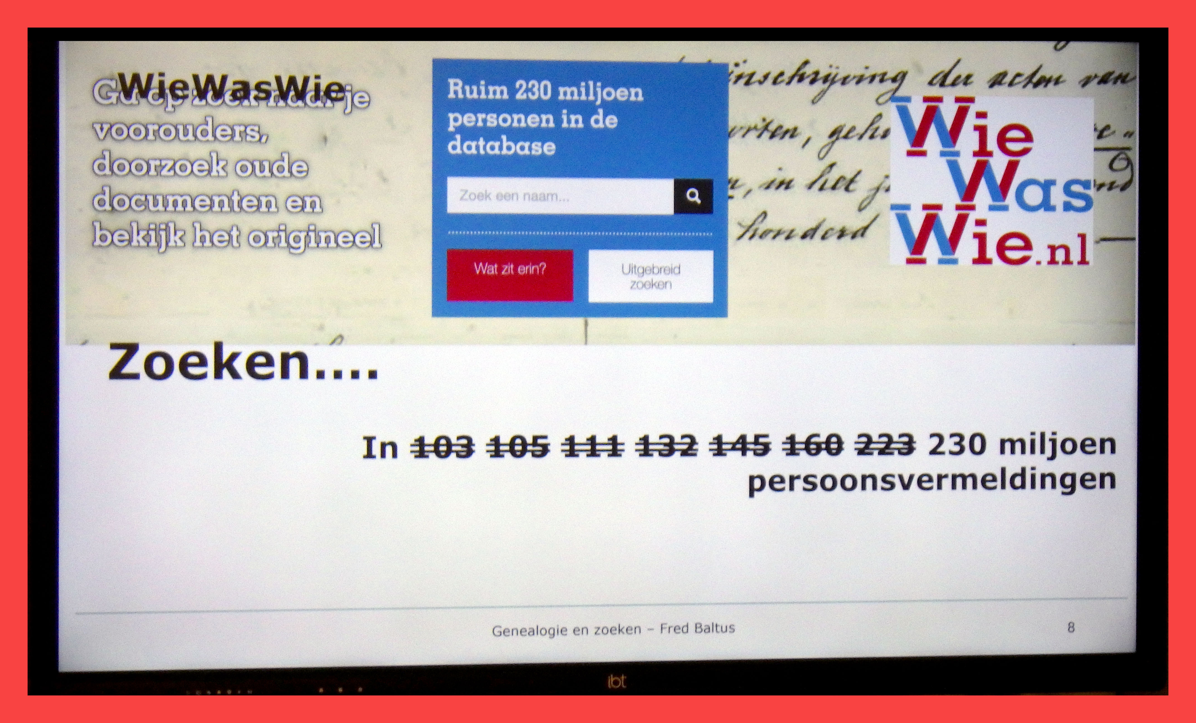
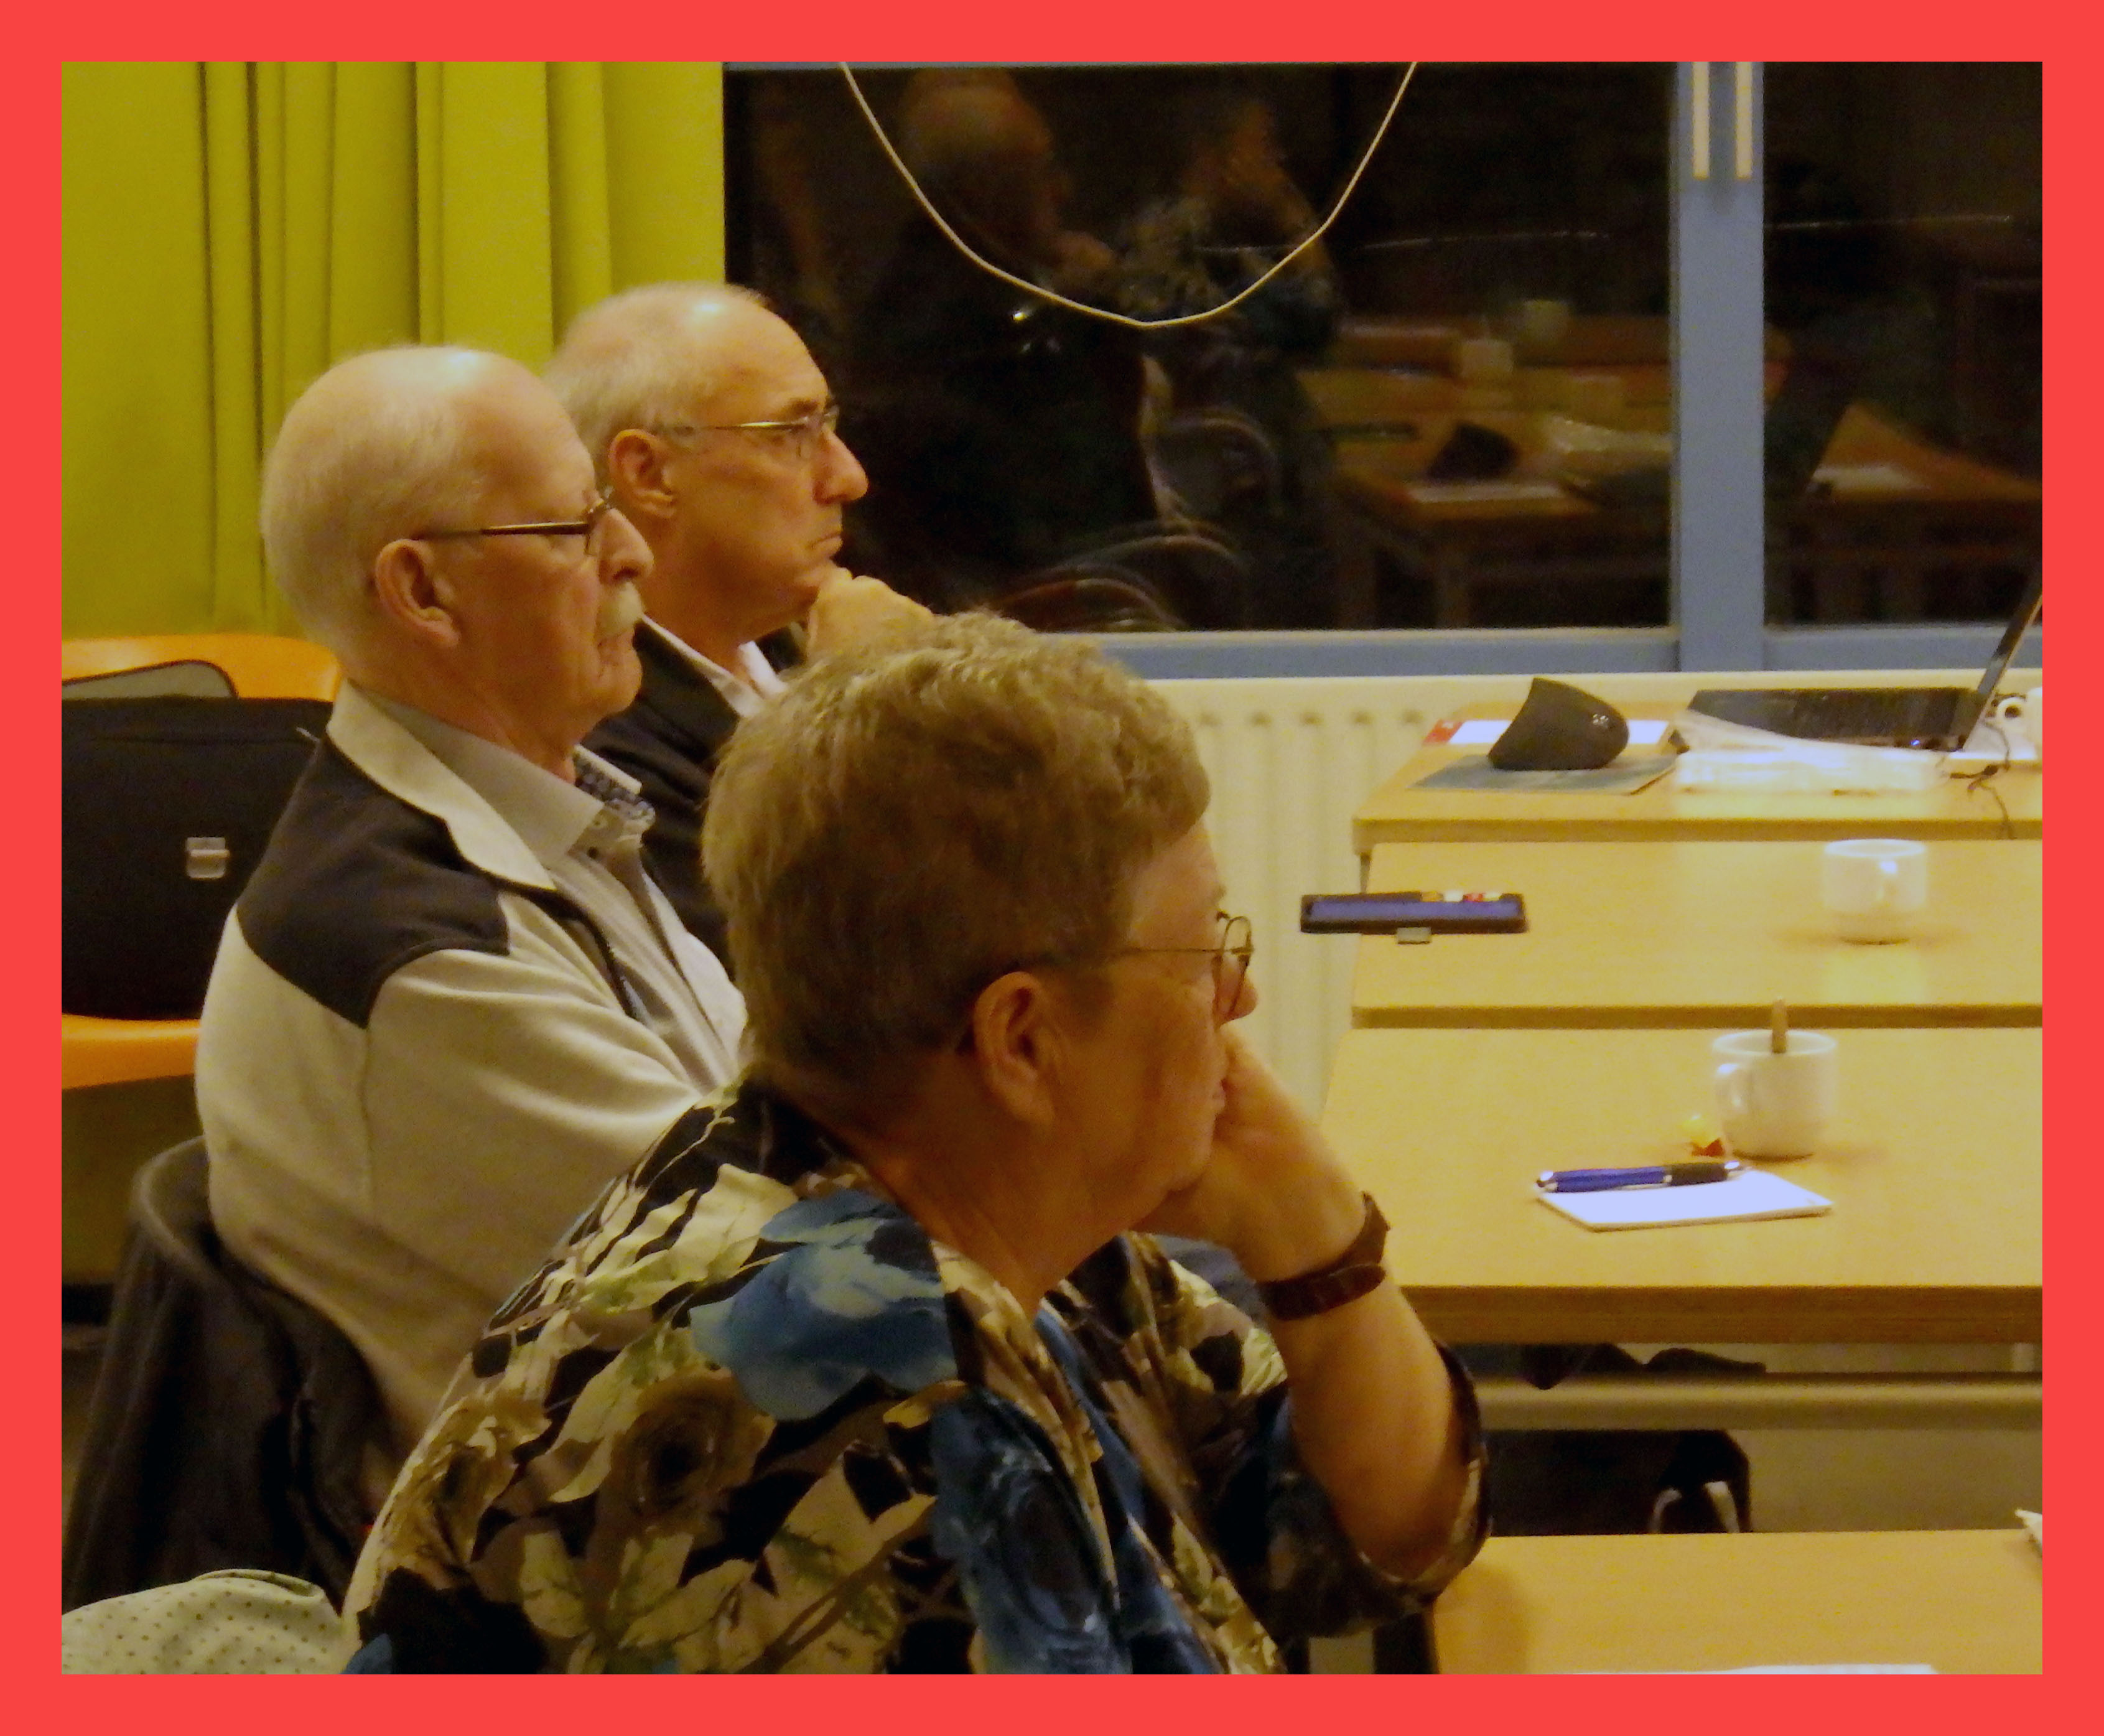

Slide 15
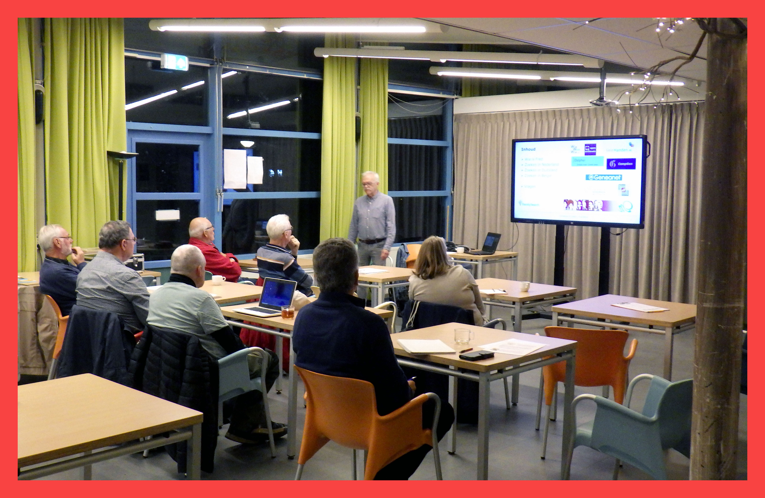

Slide 16
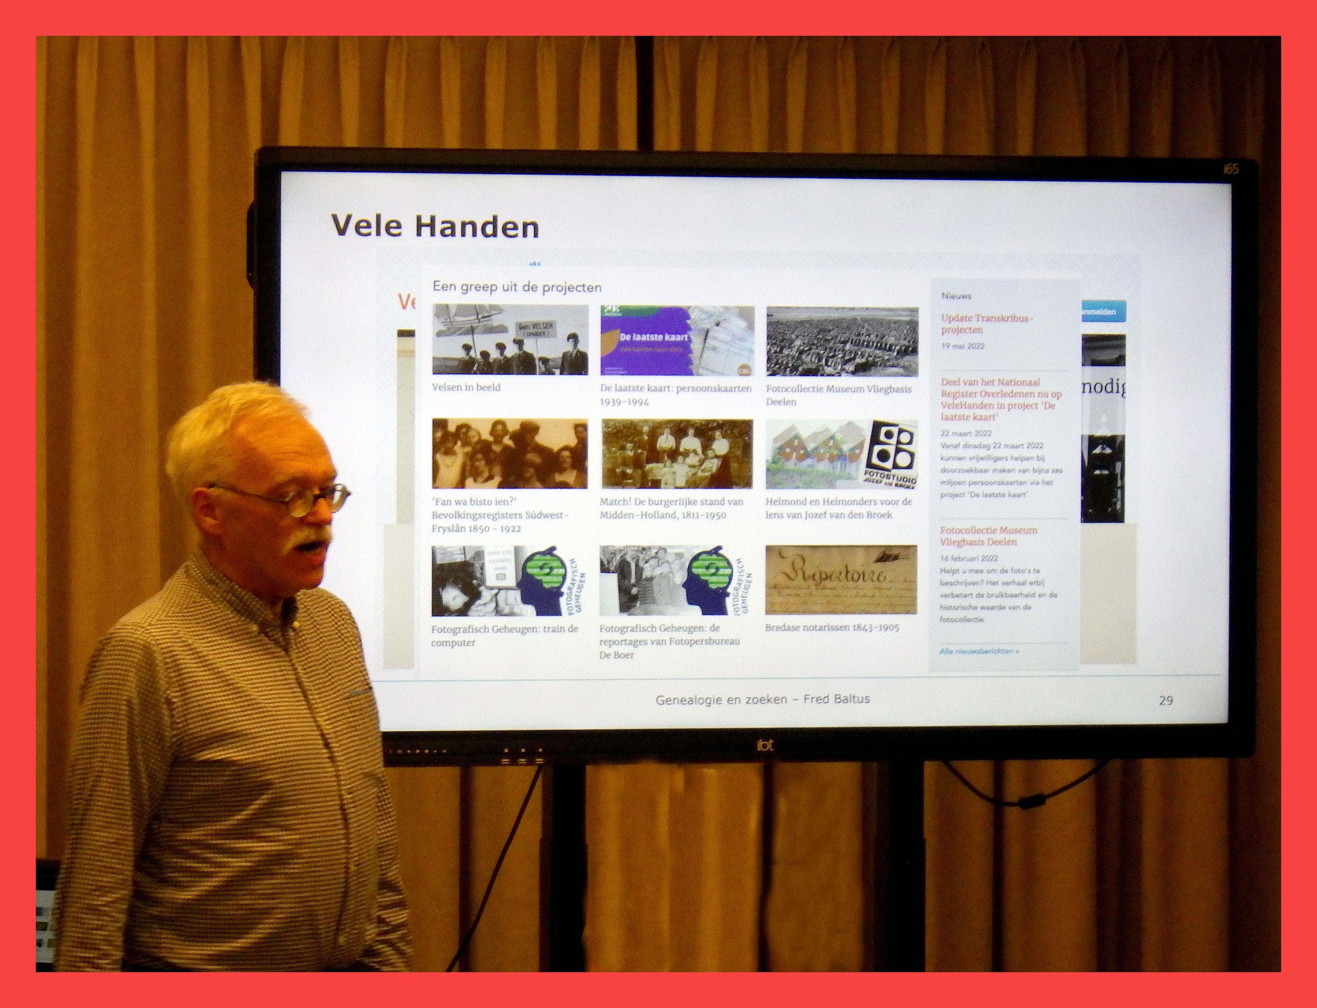
Niet alleen
“ VELE HANDEN “
Maar vele bronnen op het gebied van Genealogisch onderzoek passeerden de revue………

Slide 17
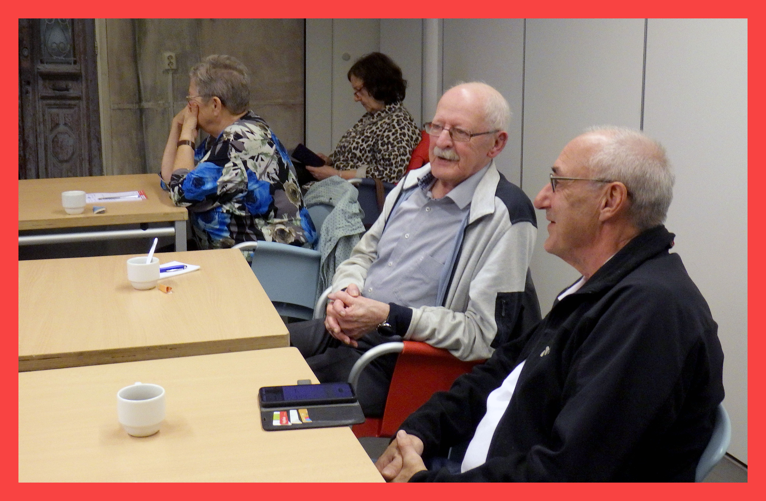
Veel INFORMATIE
Veel HERKENNING,
PEN, PAPIER
en de SMARTPHONE
bij de hand,
om
NOTITIES
te maken

Slide 18
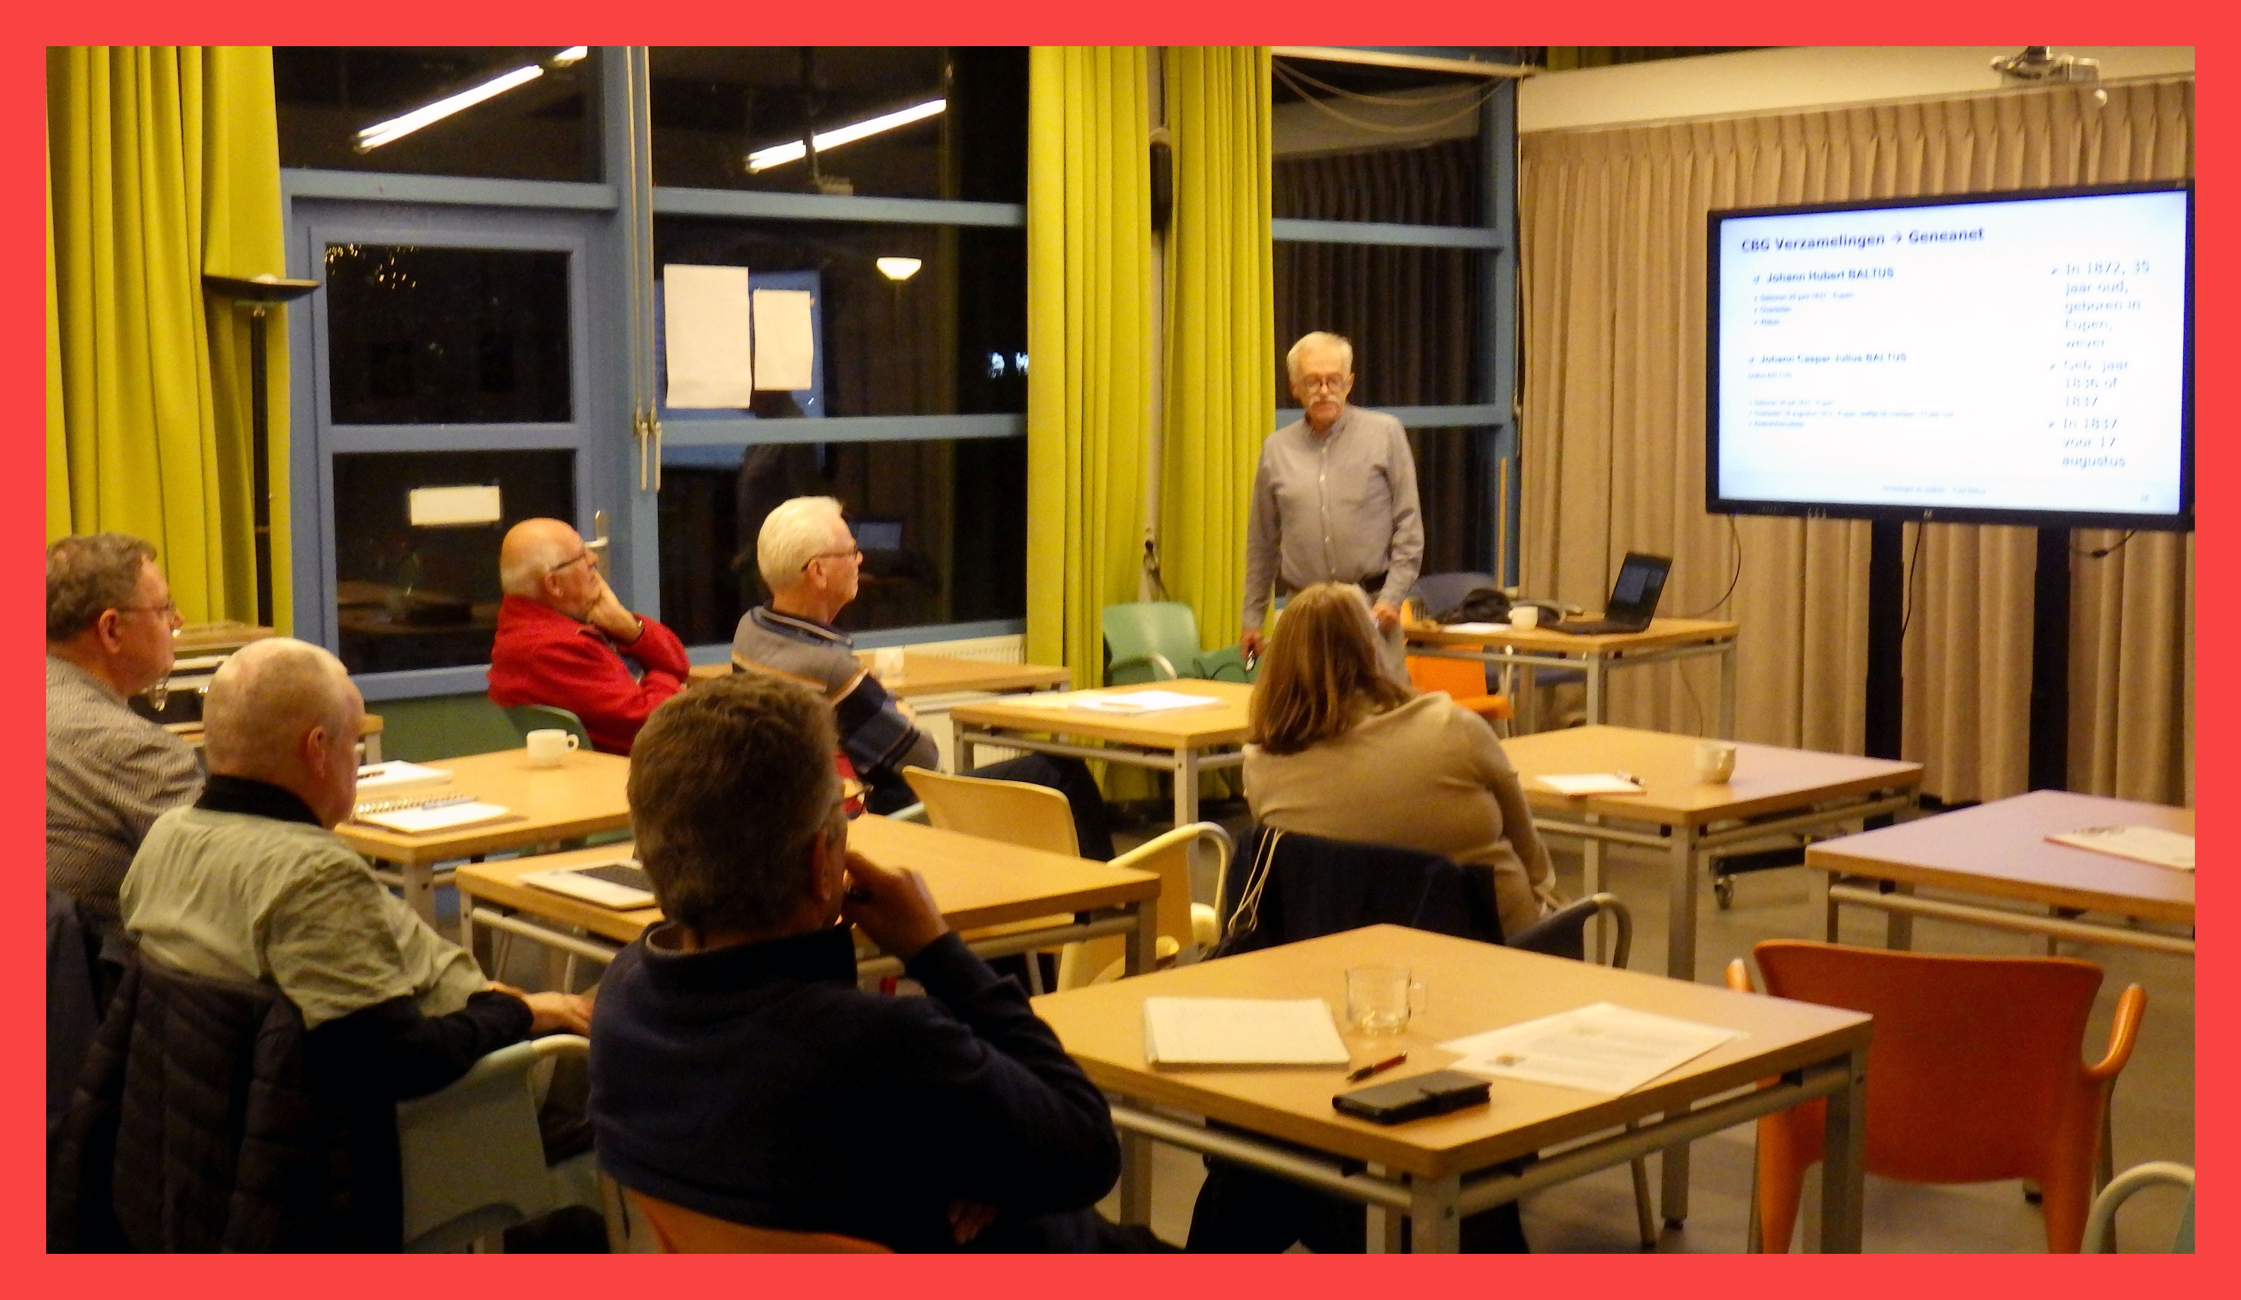
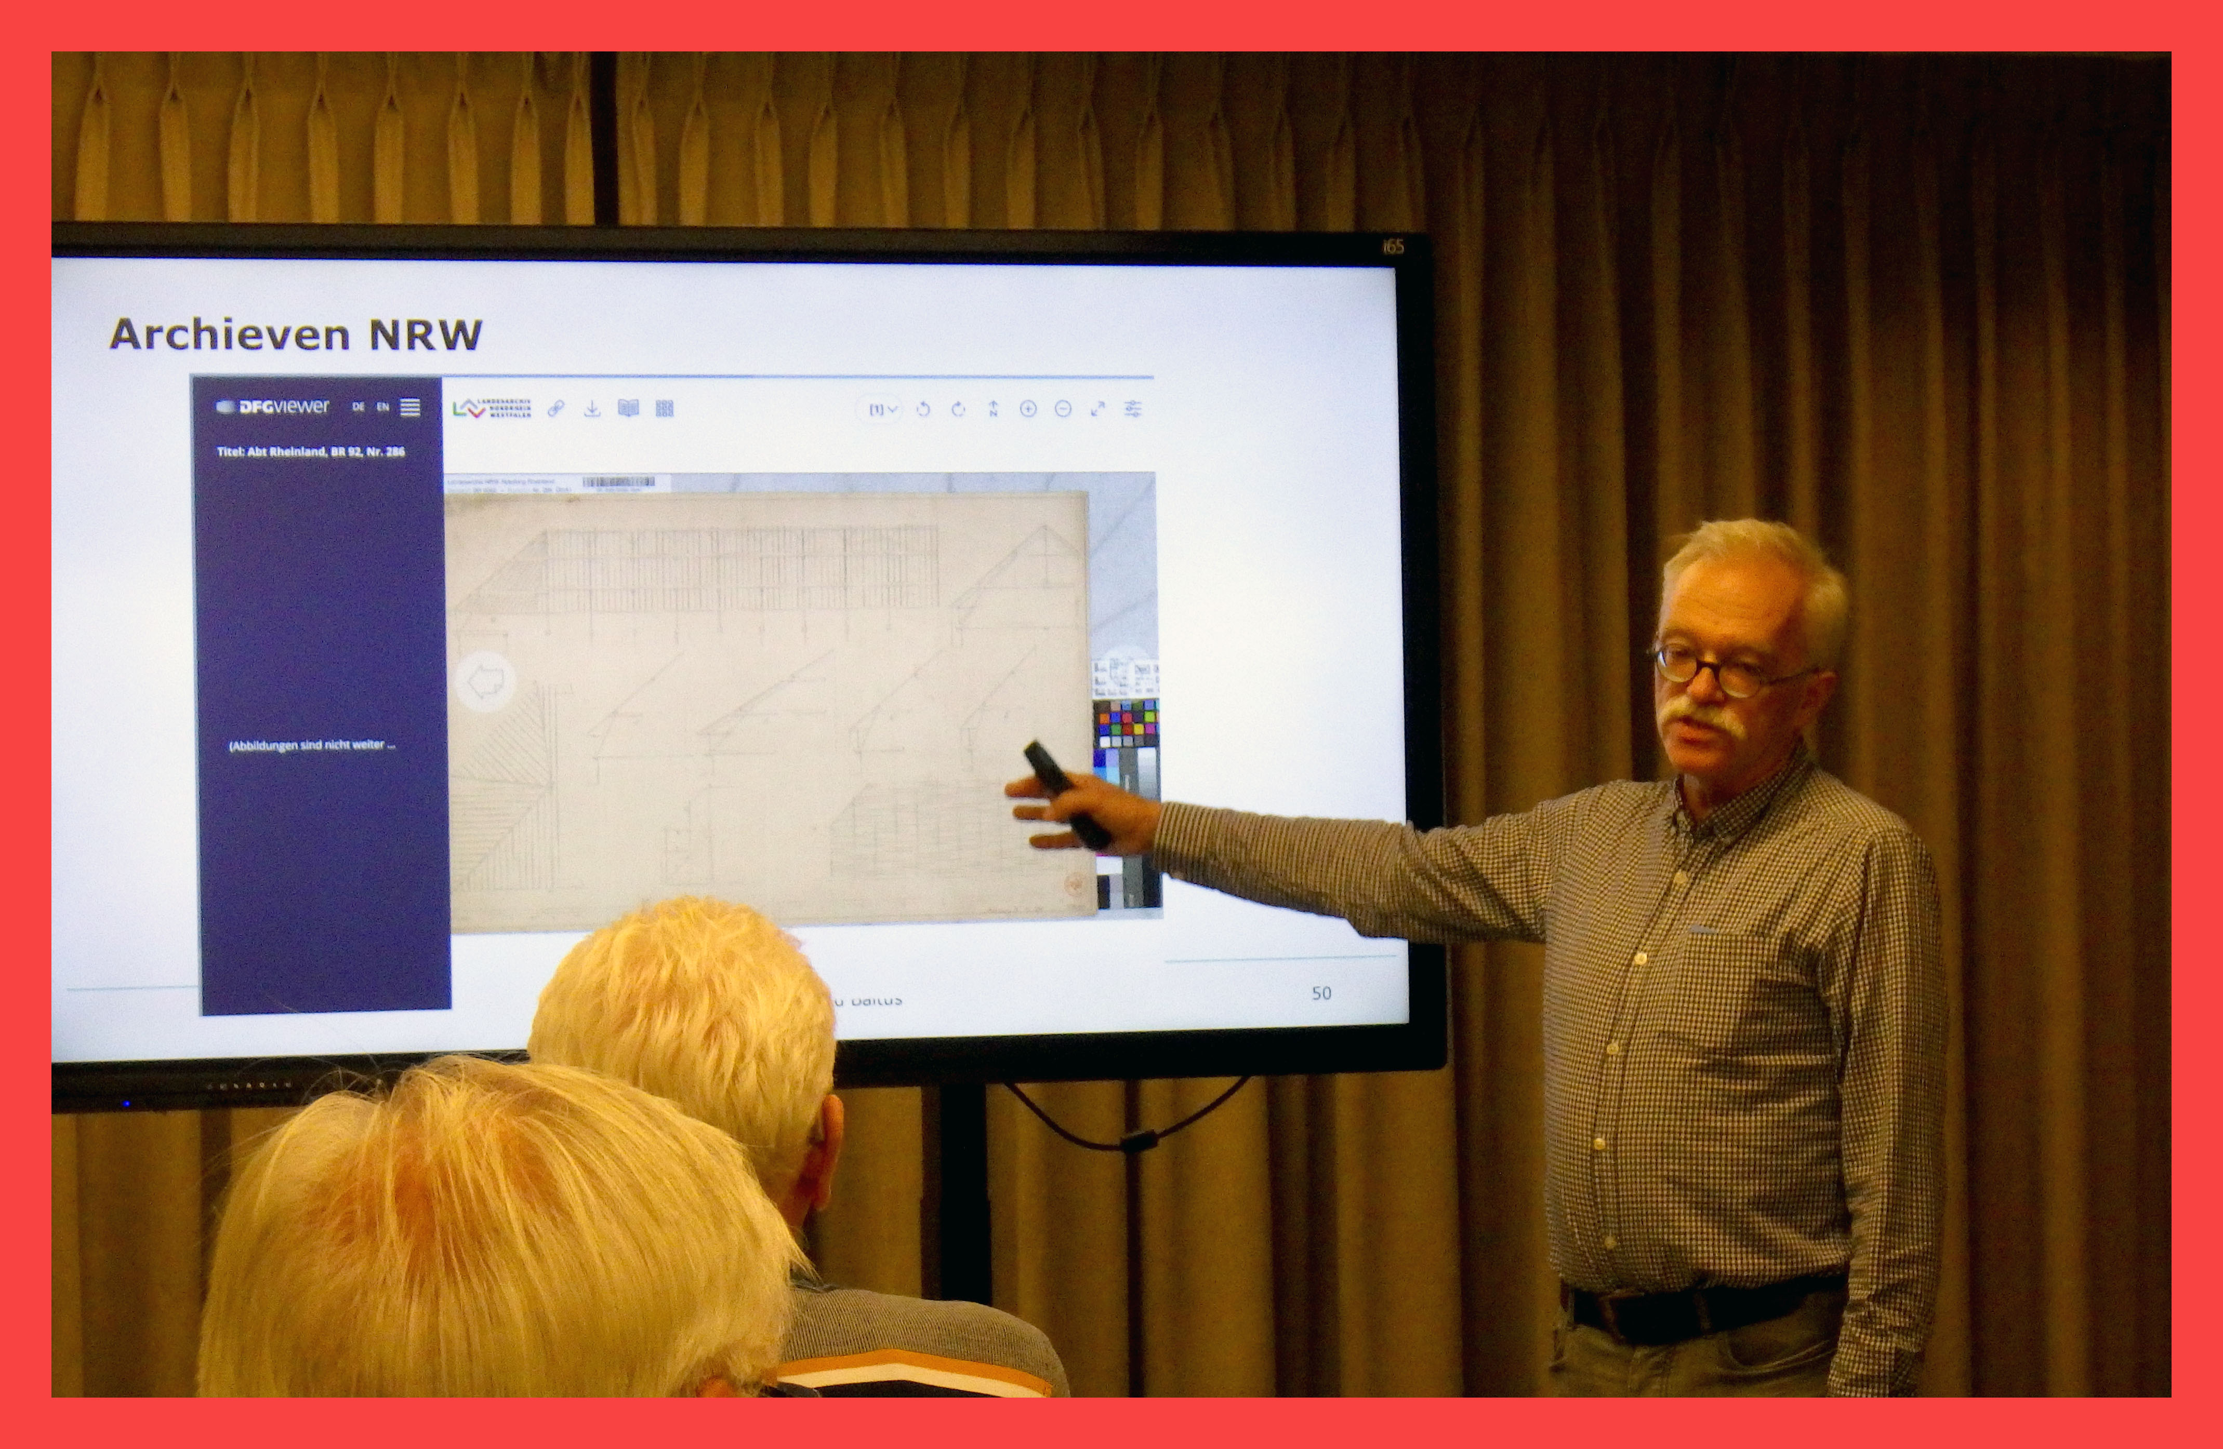
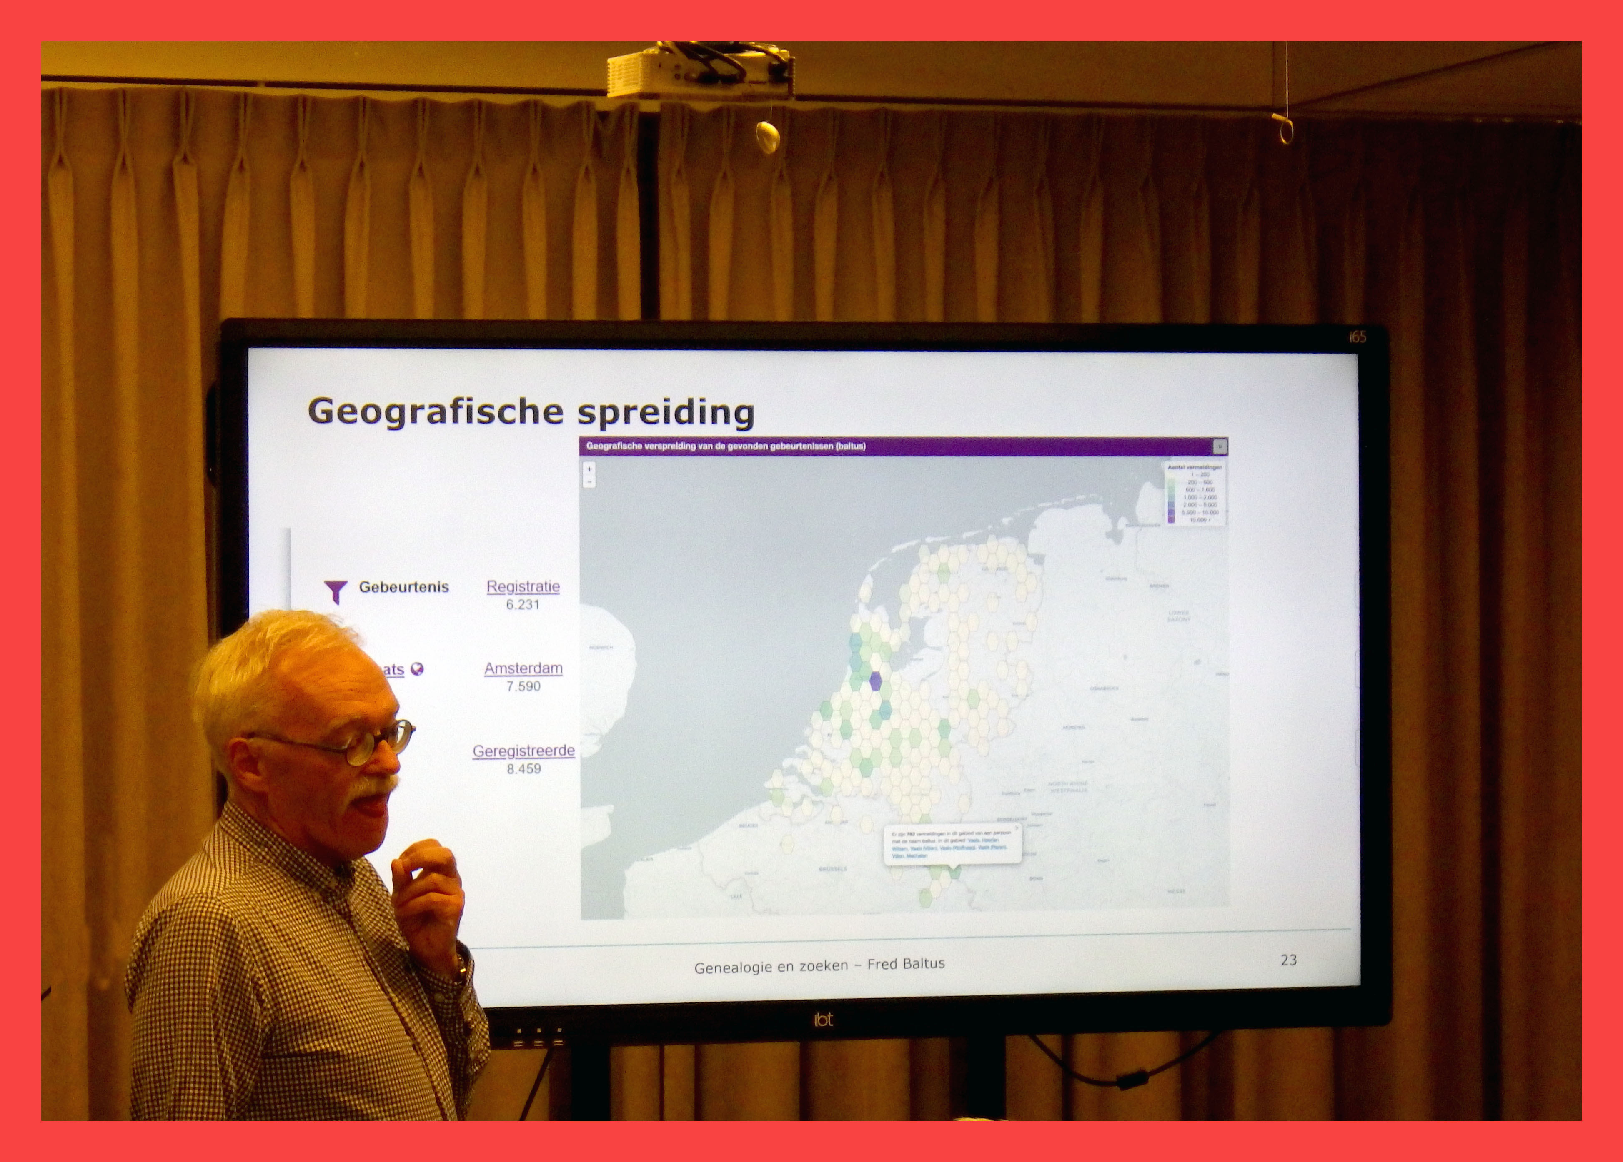
Soms zegt een “ FOTO “
meer dan 1000 woorden ……

Slide 19
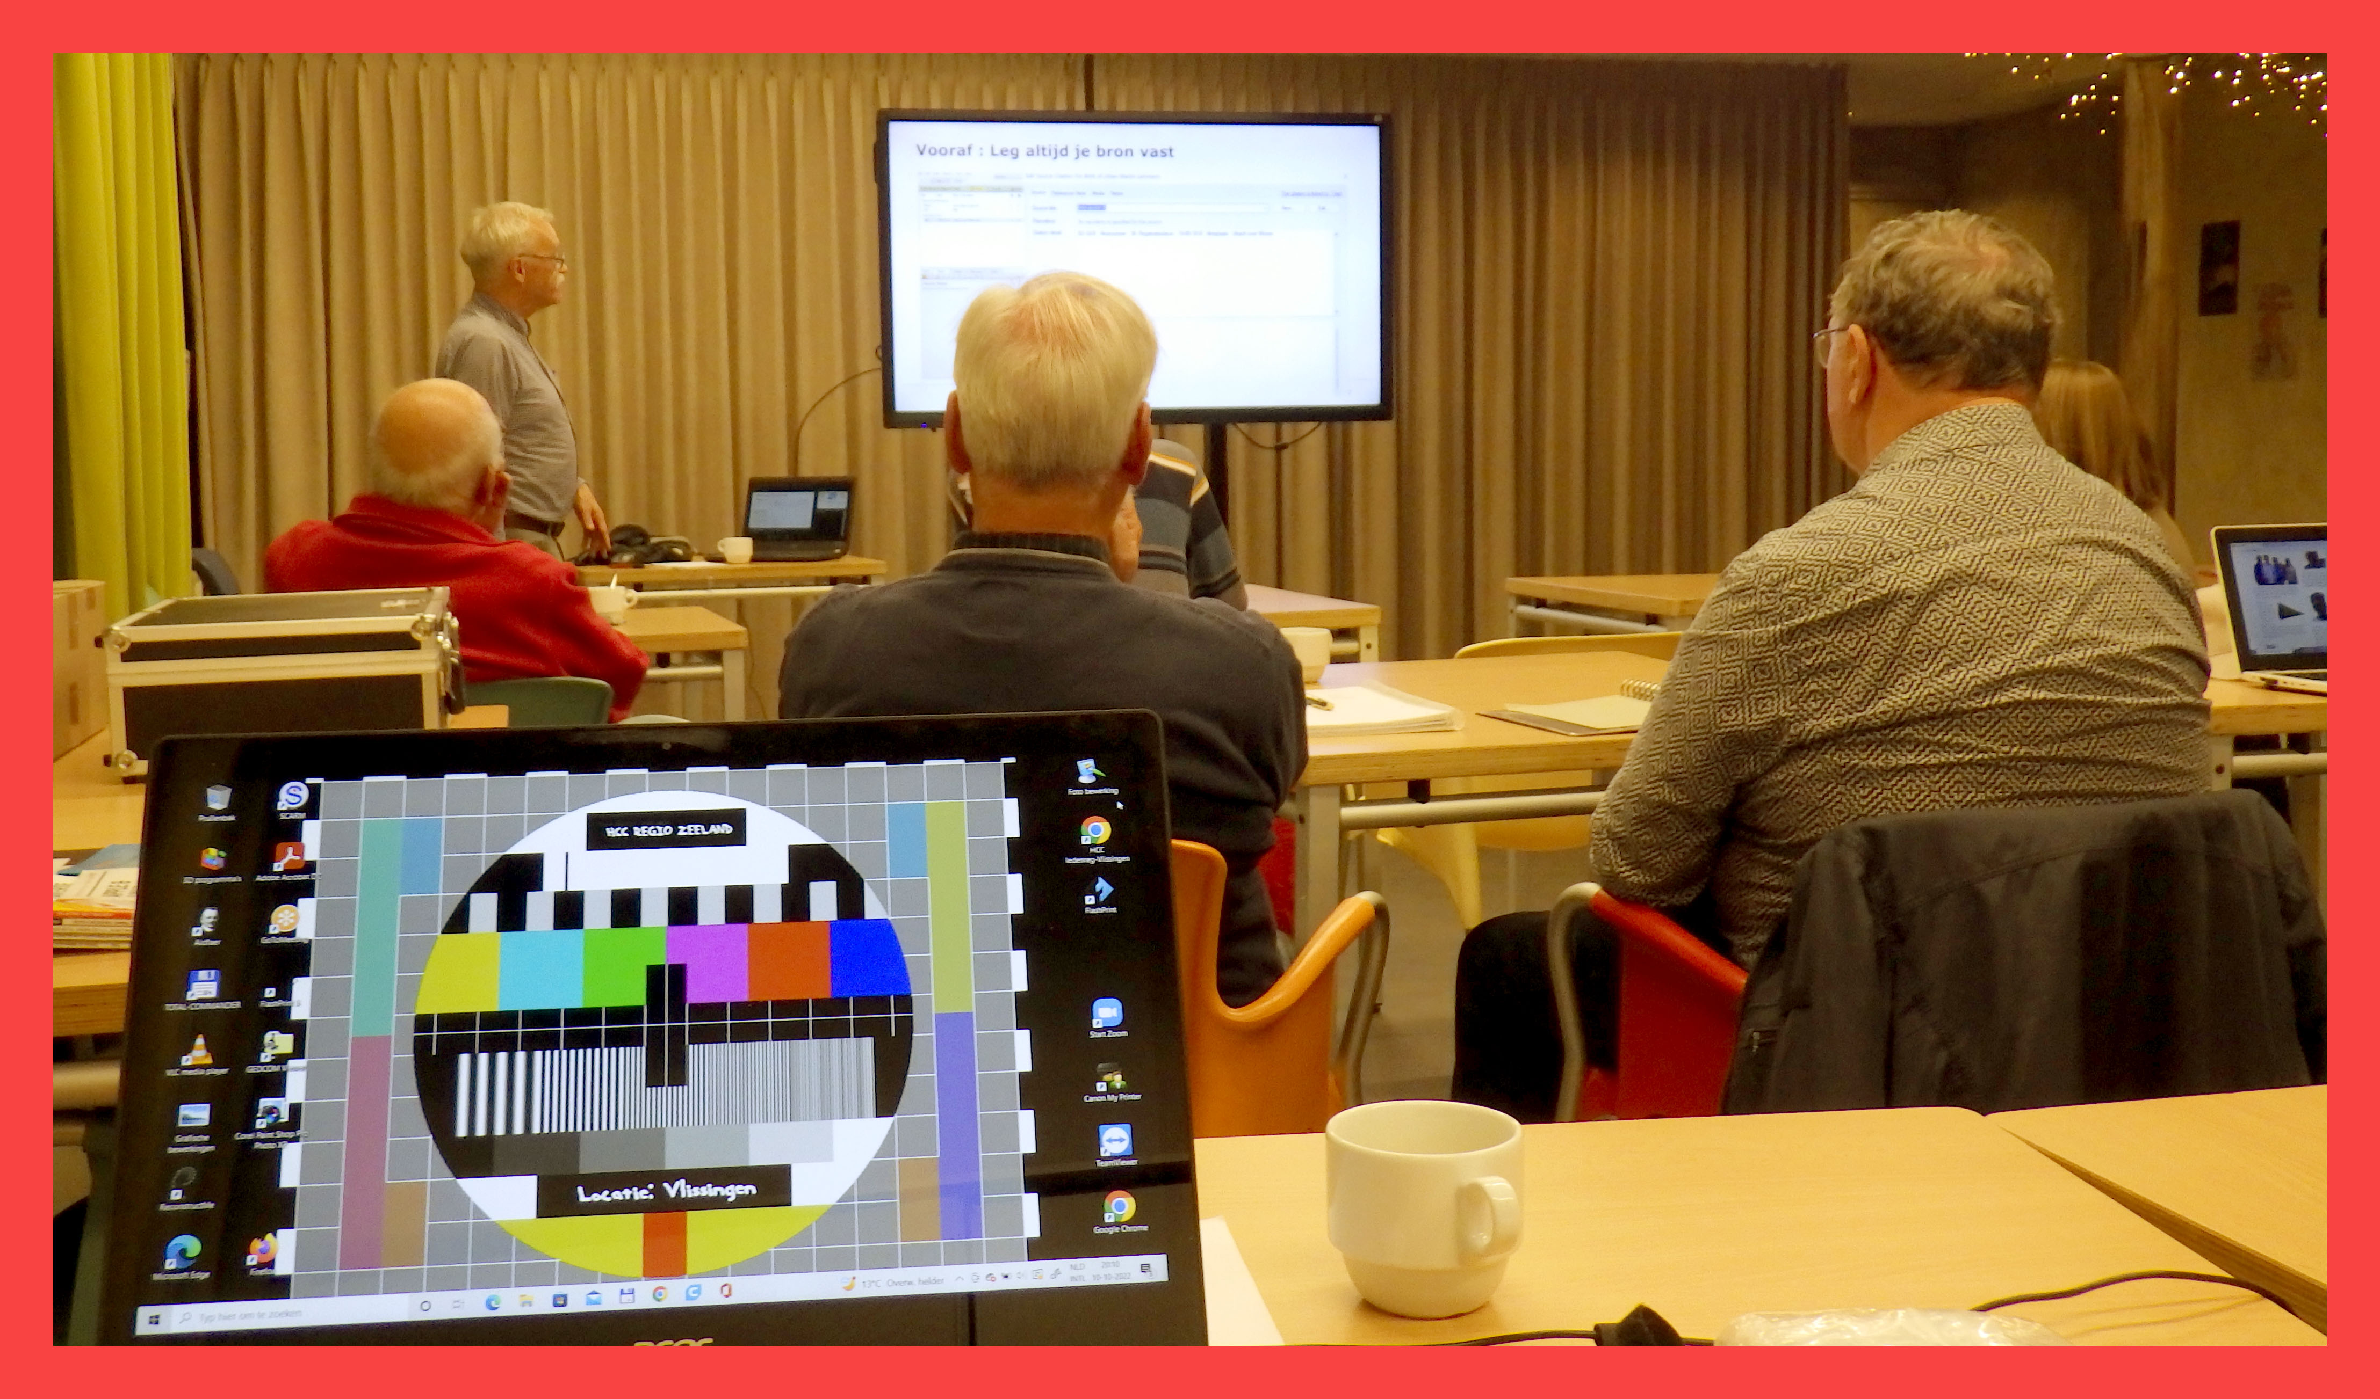
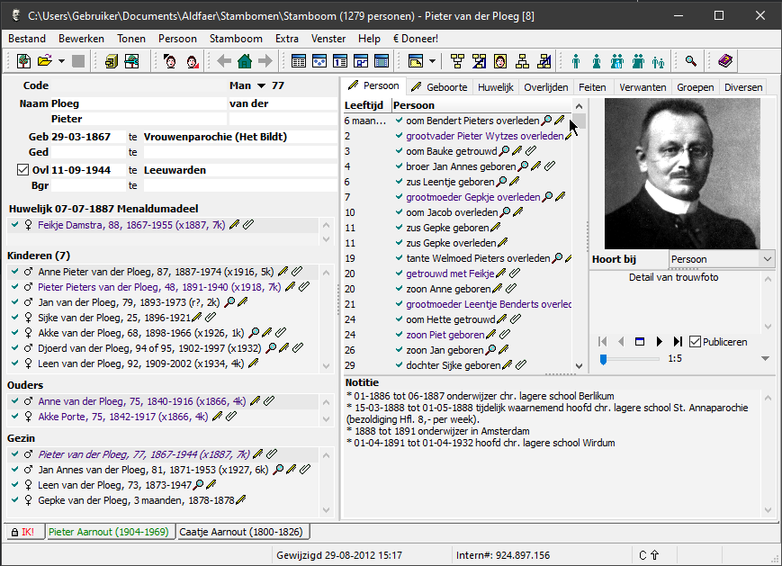

Slide 20
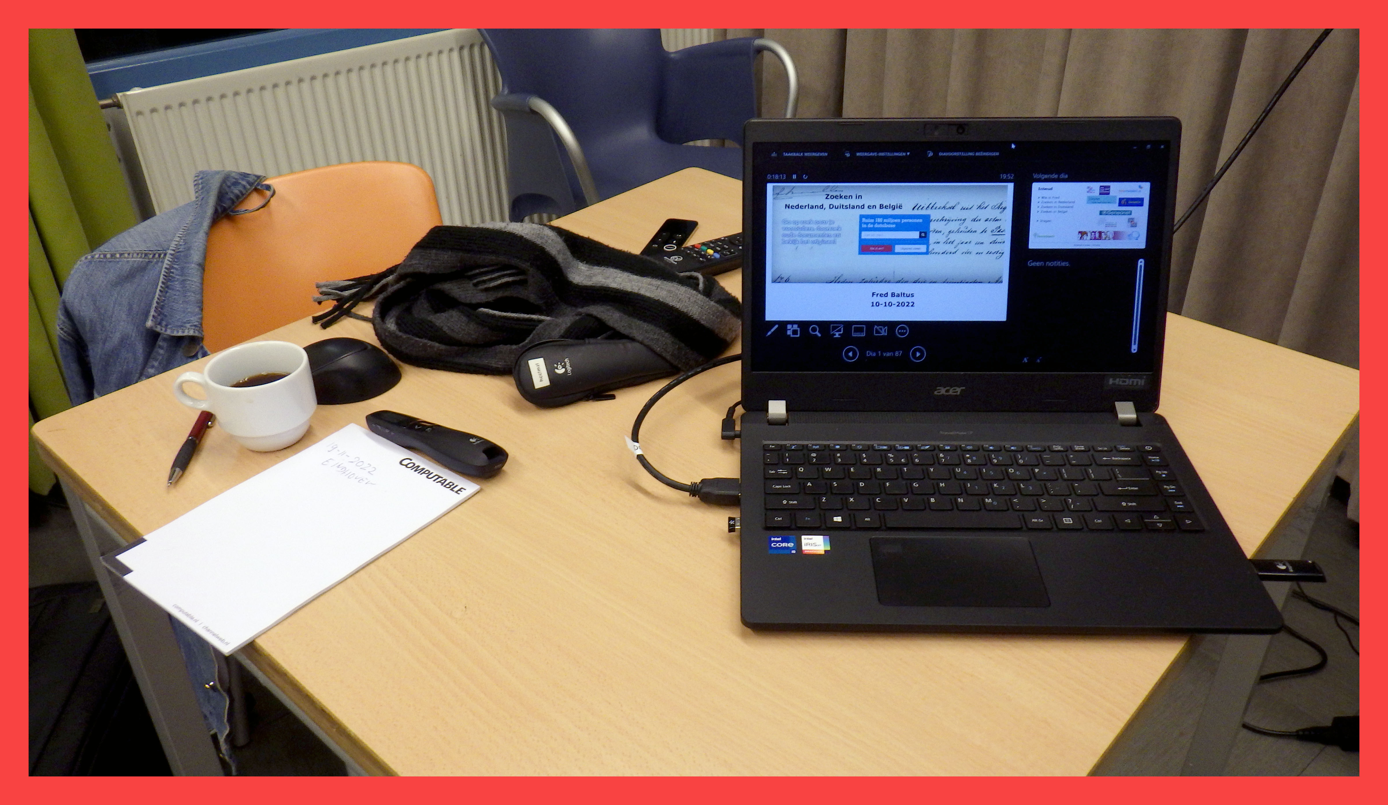
Niet alleen, PEN, PAPIER, en SMARTPHONE waren voorhanden……..
Werkgroepleden die een laptop bij zich hadden, konden de genoemde SITE’S in de presentatie, gelijk bezoeken en bekijken………….…..

Slide 21
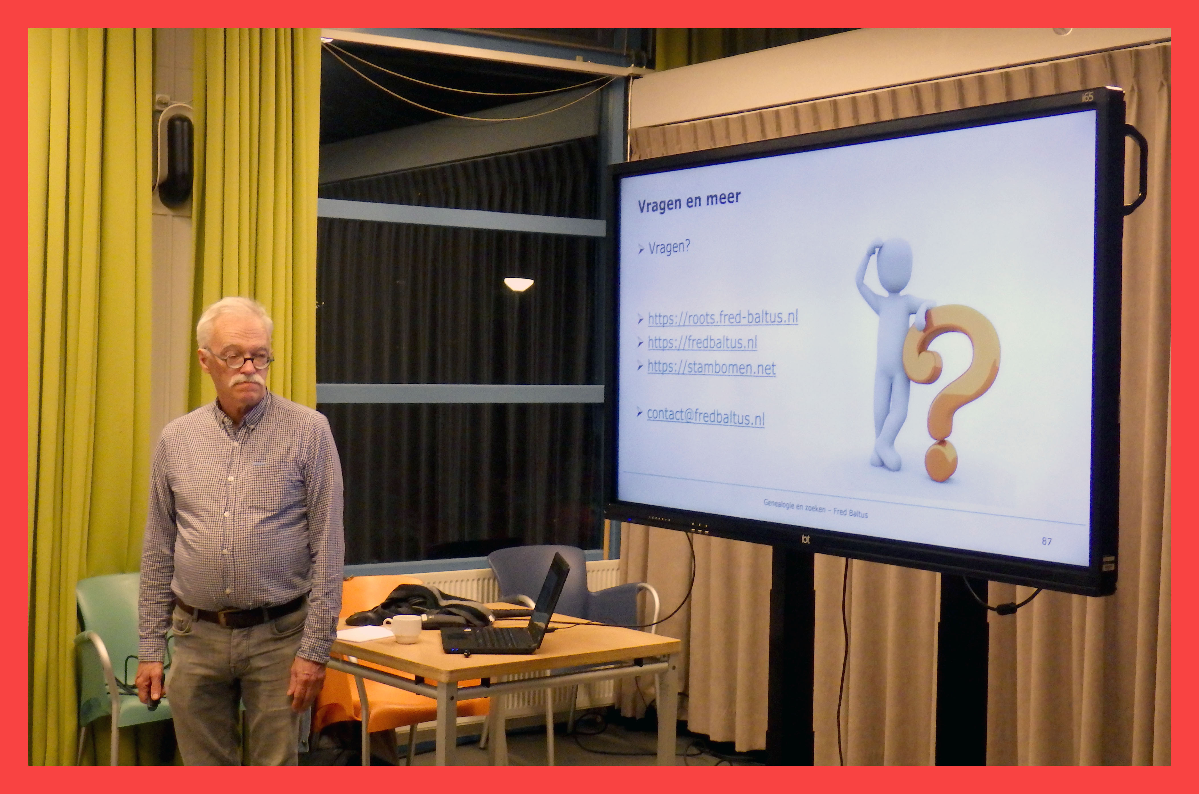
VRAGEN………. ? GEEN VRAGEN !

Slide 22
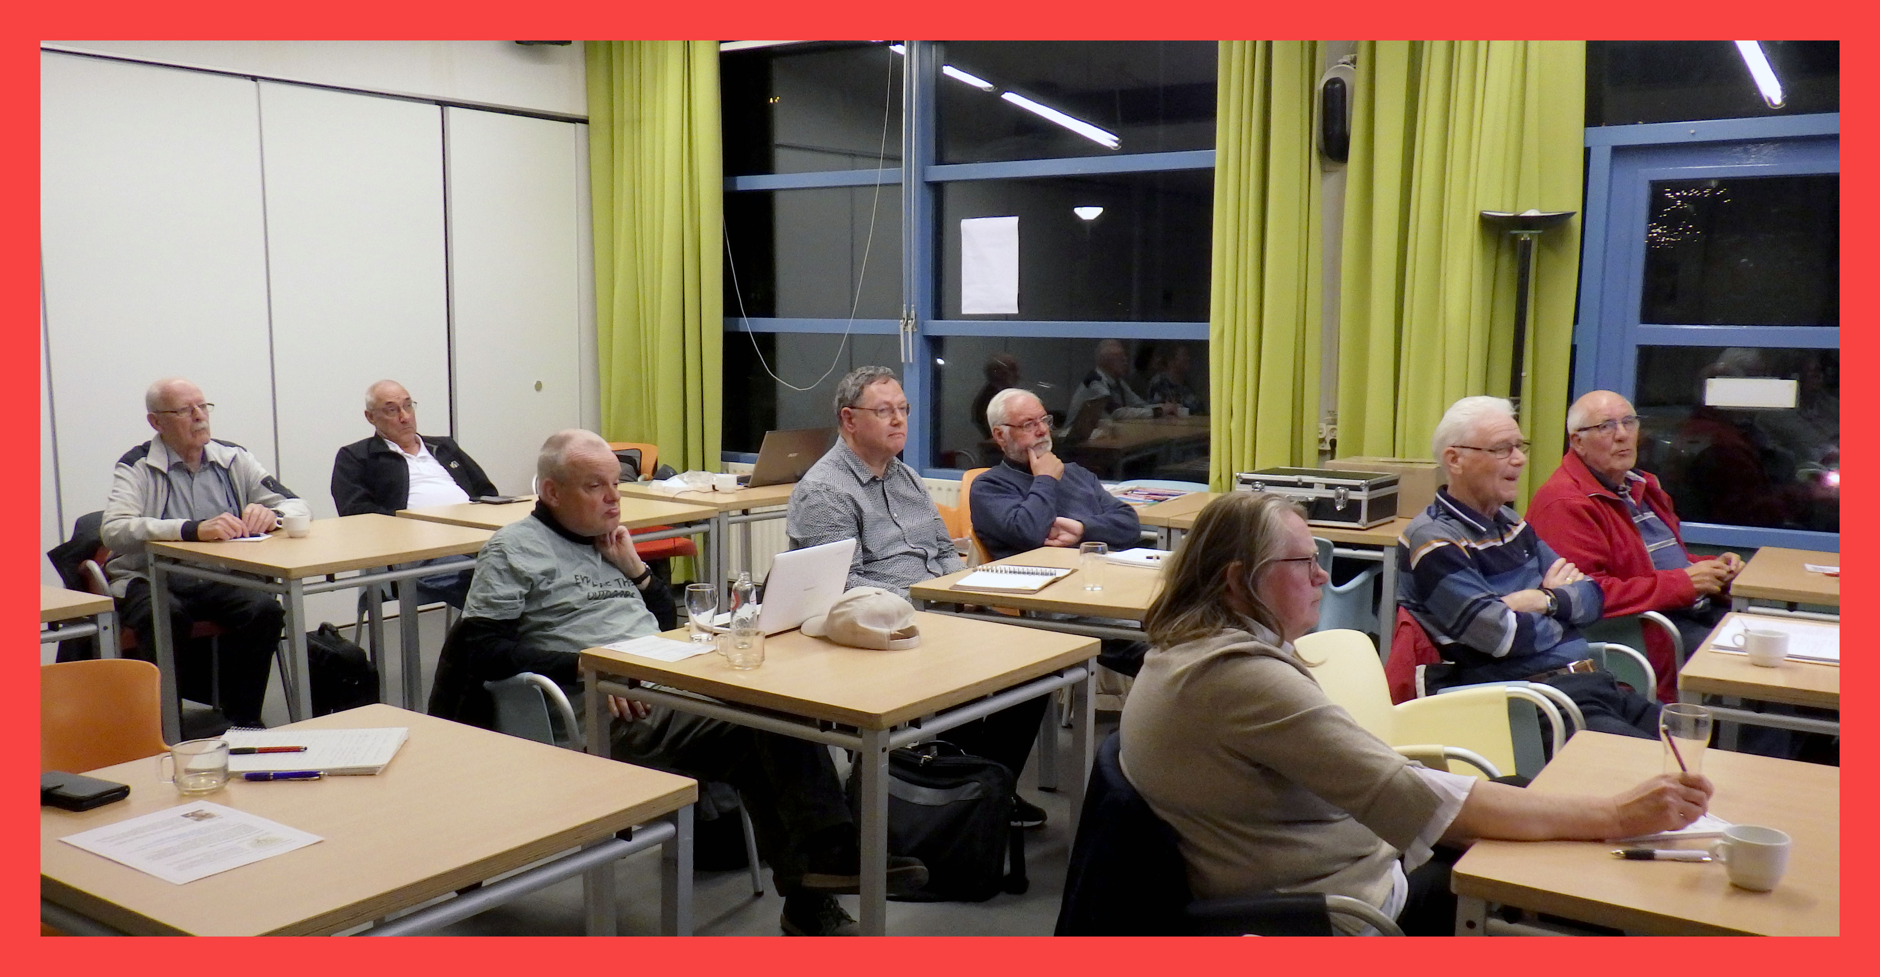

Slide 23
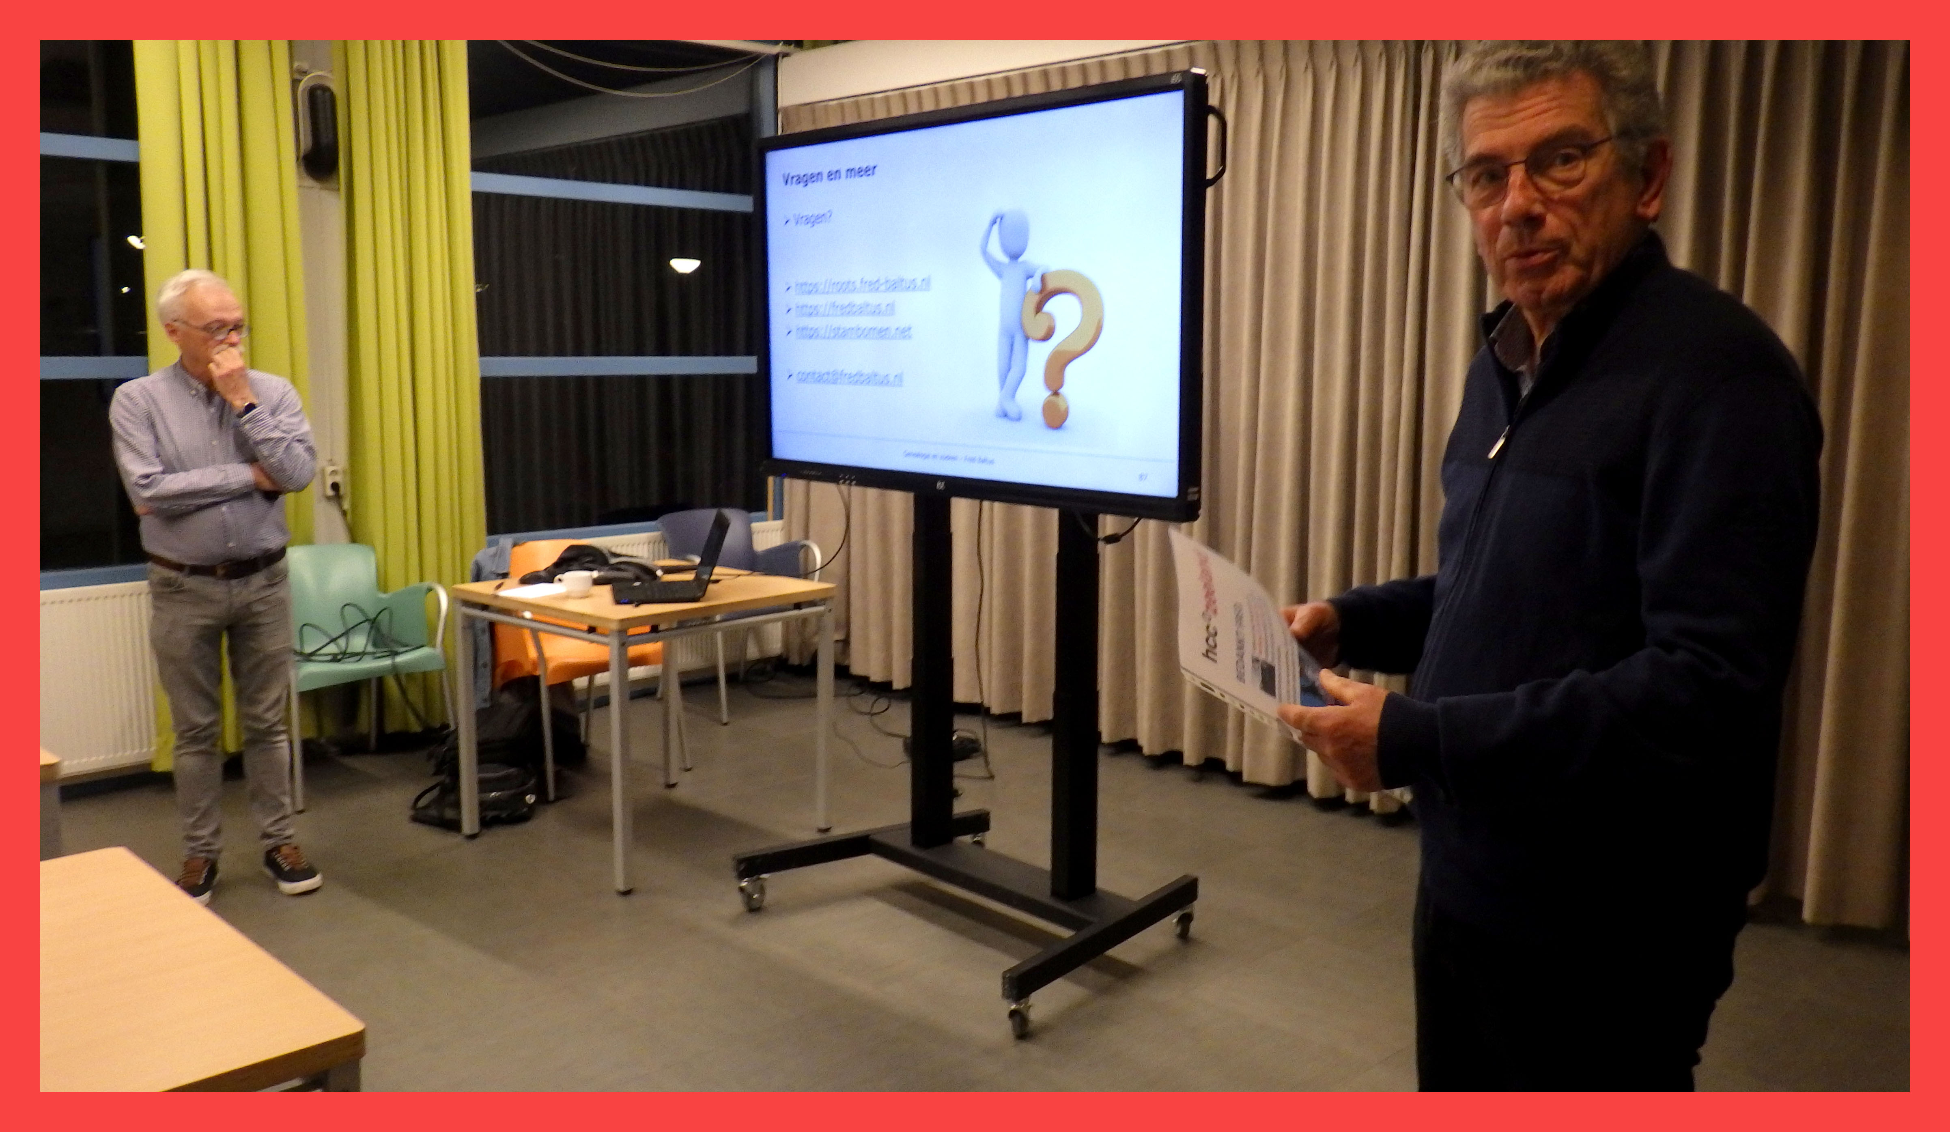
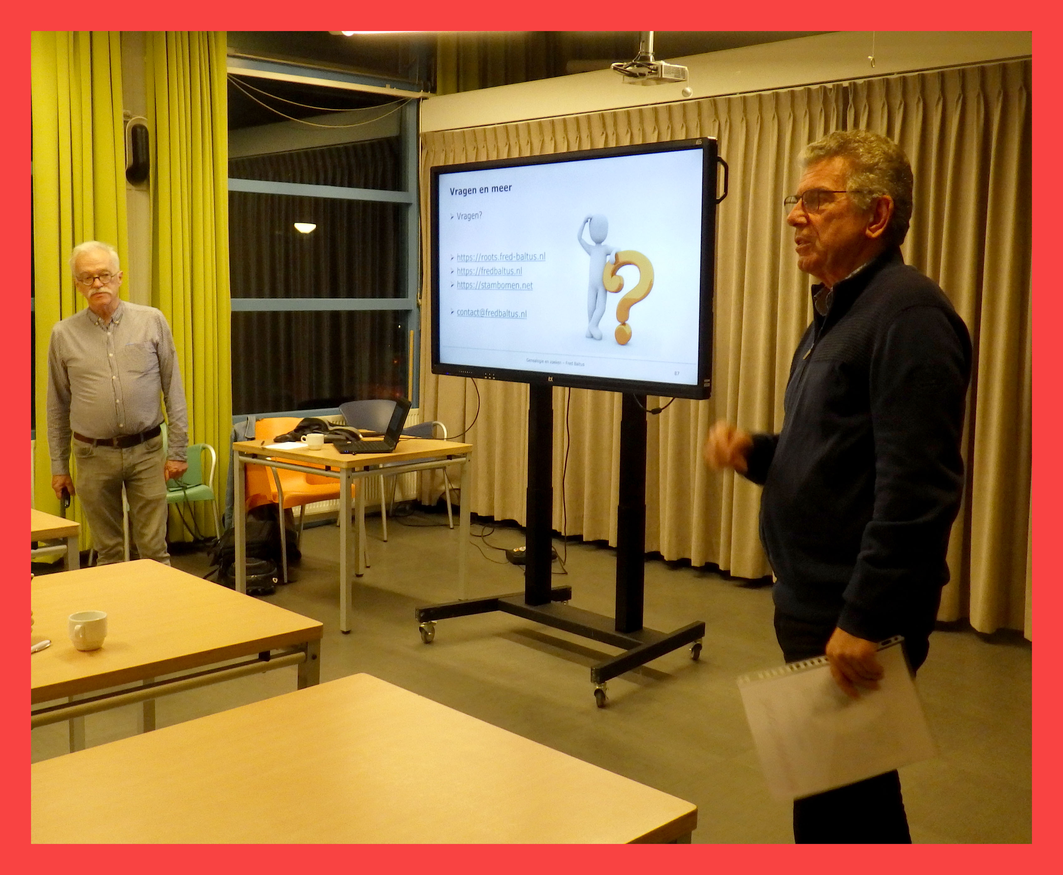
Aan alles komt een eind,
ook aan deze, ruim twéé uur durende en boeiende presentatie……..
En aangezien er géén vragen meer waren, vroeg Han nog even om aandacht, en wilde hij Fred HARTELIJK BEDANKEN op originele Zeeuwse wijze….……

Slide 24
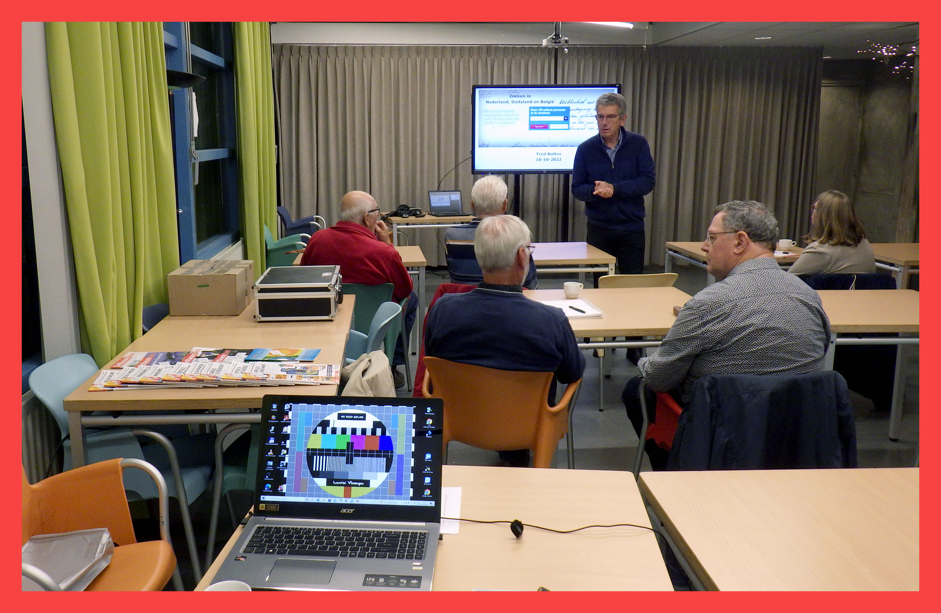
Namens de HCC Regio Zeeland, namens de HCC Genealogie interessegroep, namens ons allemaal.....

Slide 25


Slide 26
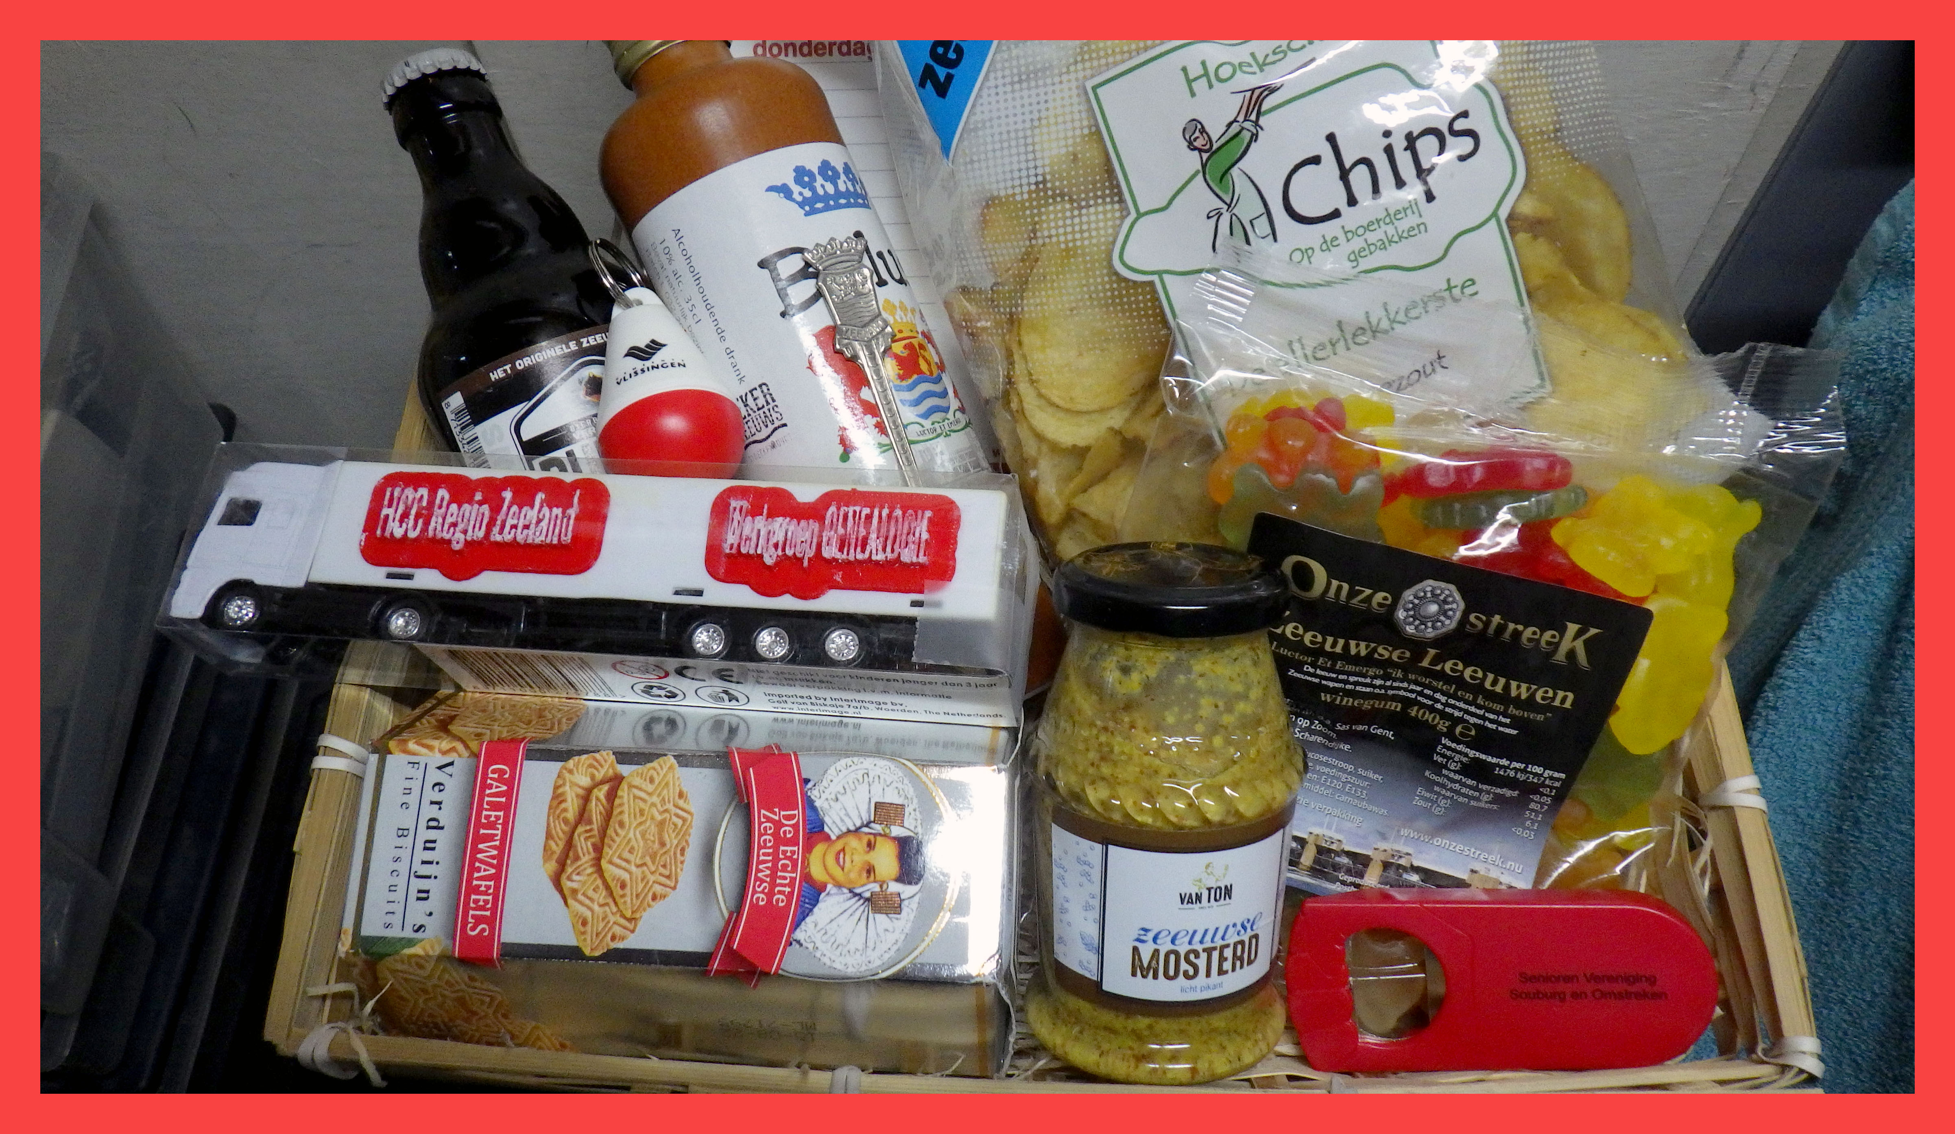
Een mand vol met Zeeuwse lekkernijen om samen met je partner van te genieten…

Slide 27
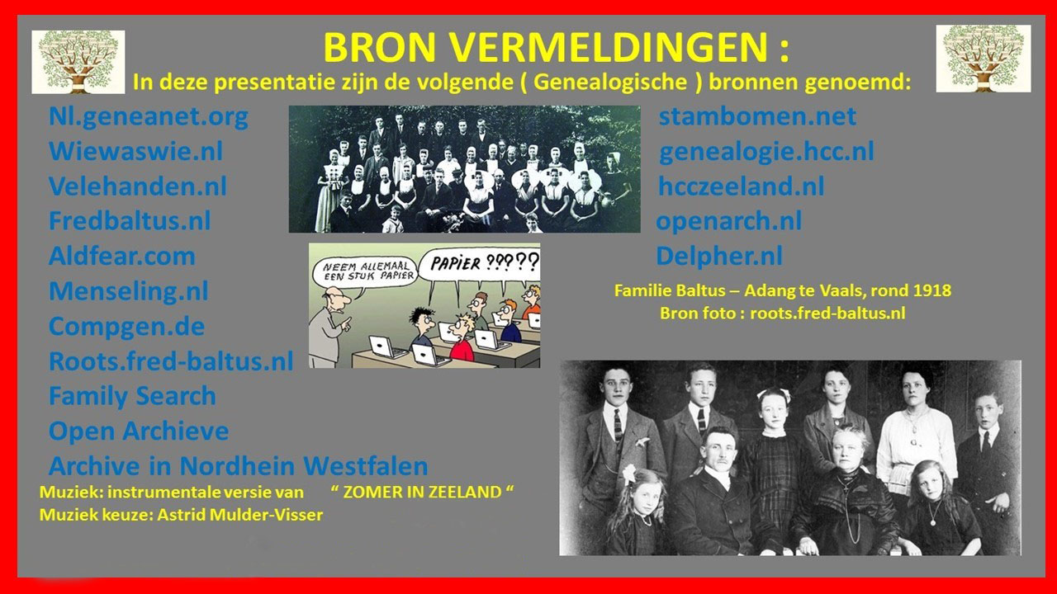
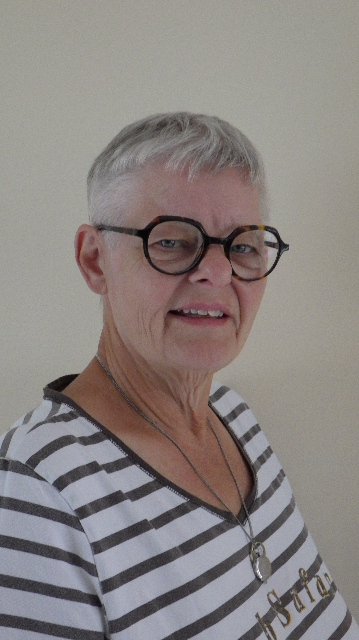

Slide 28
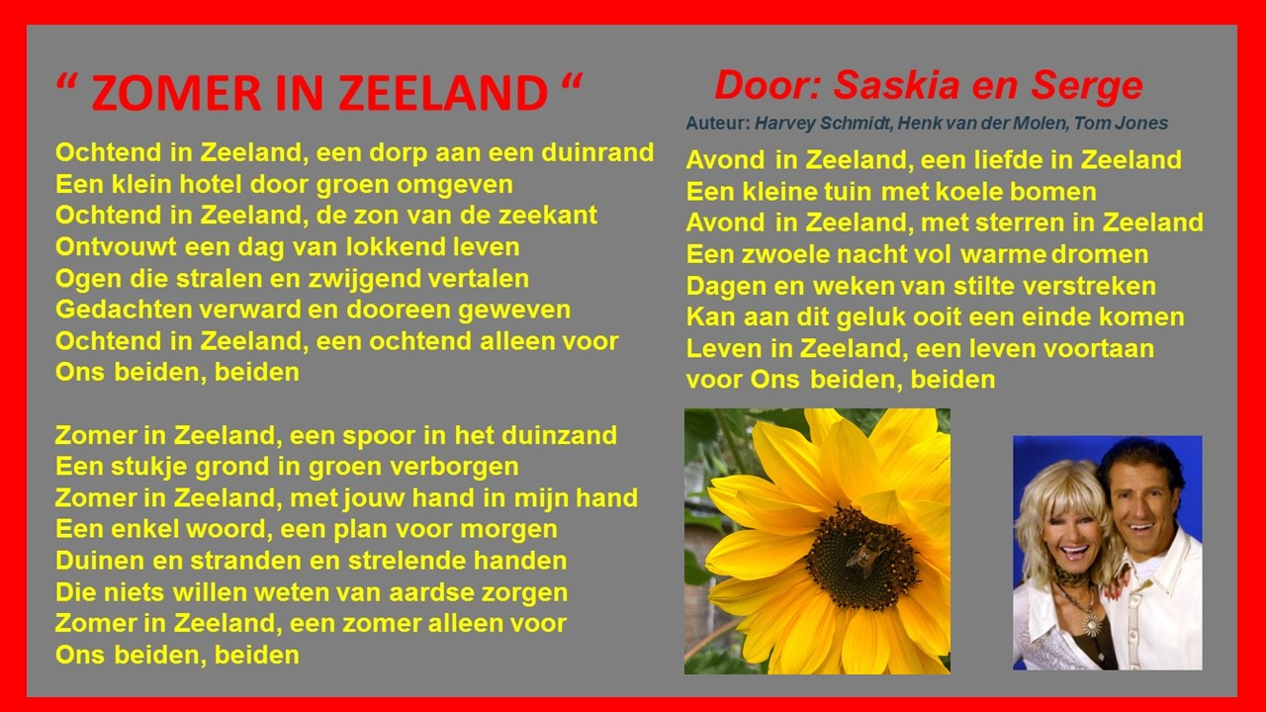

Slide 29
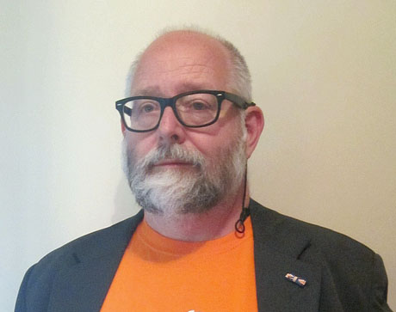
EINDE
BEDANKT VOOR UW AANDACHT !
Creatie PowerPoint en foto’s: Erik Mulder Fotografie © oktober 2022

